Slide 1
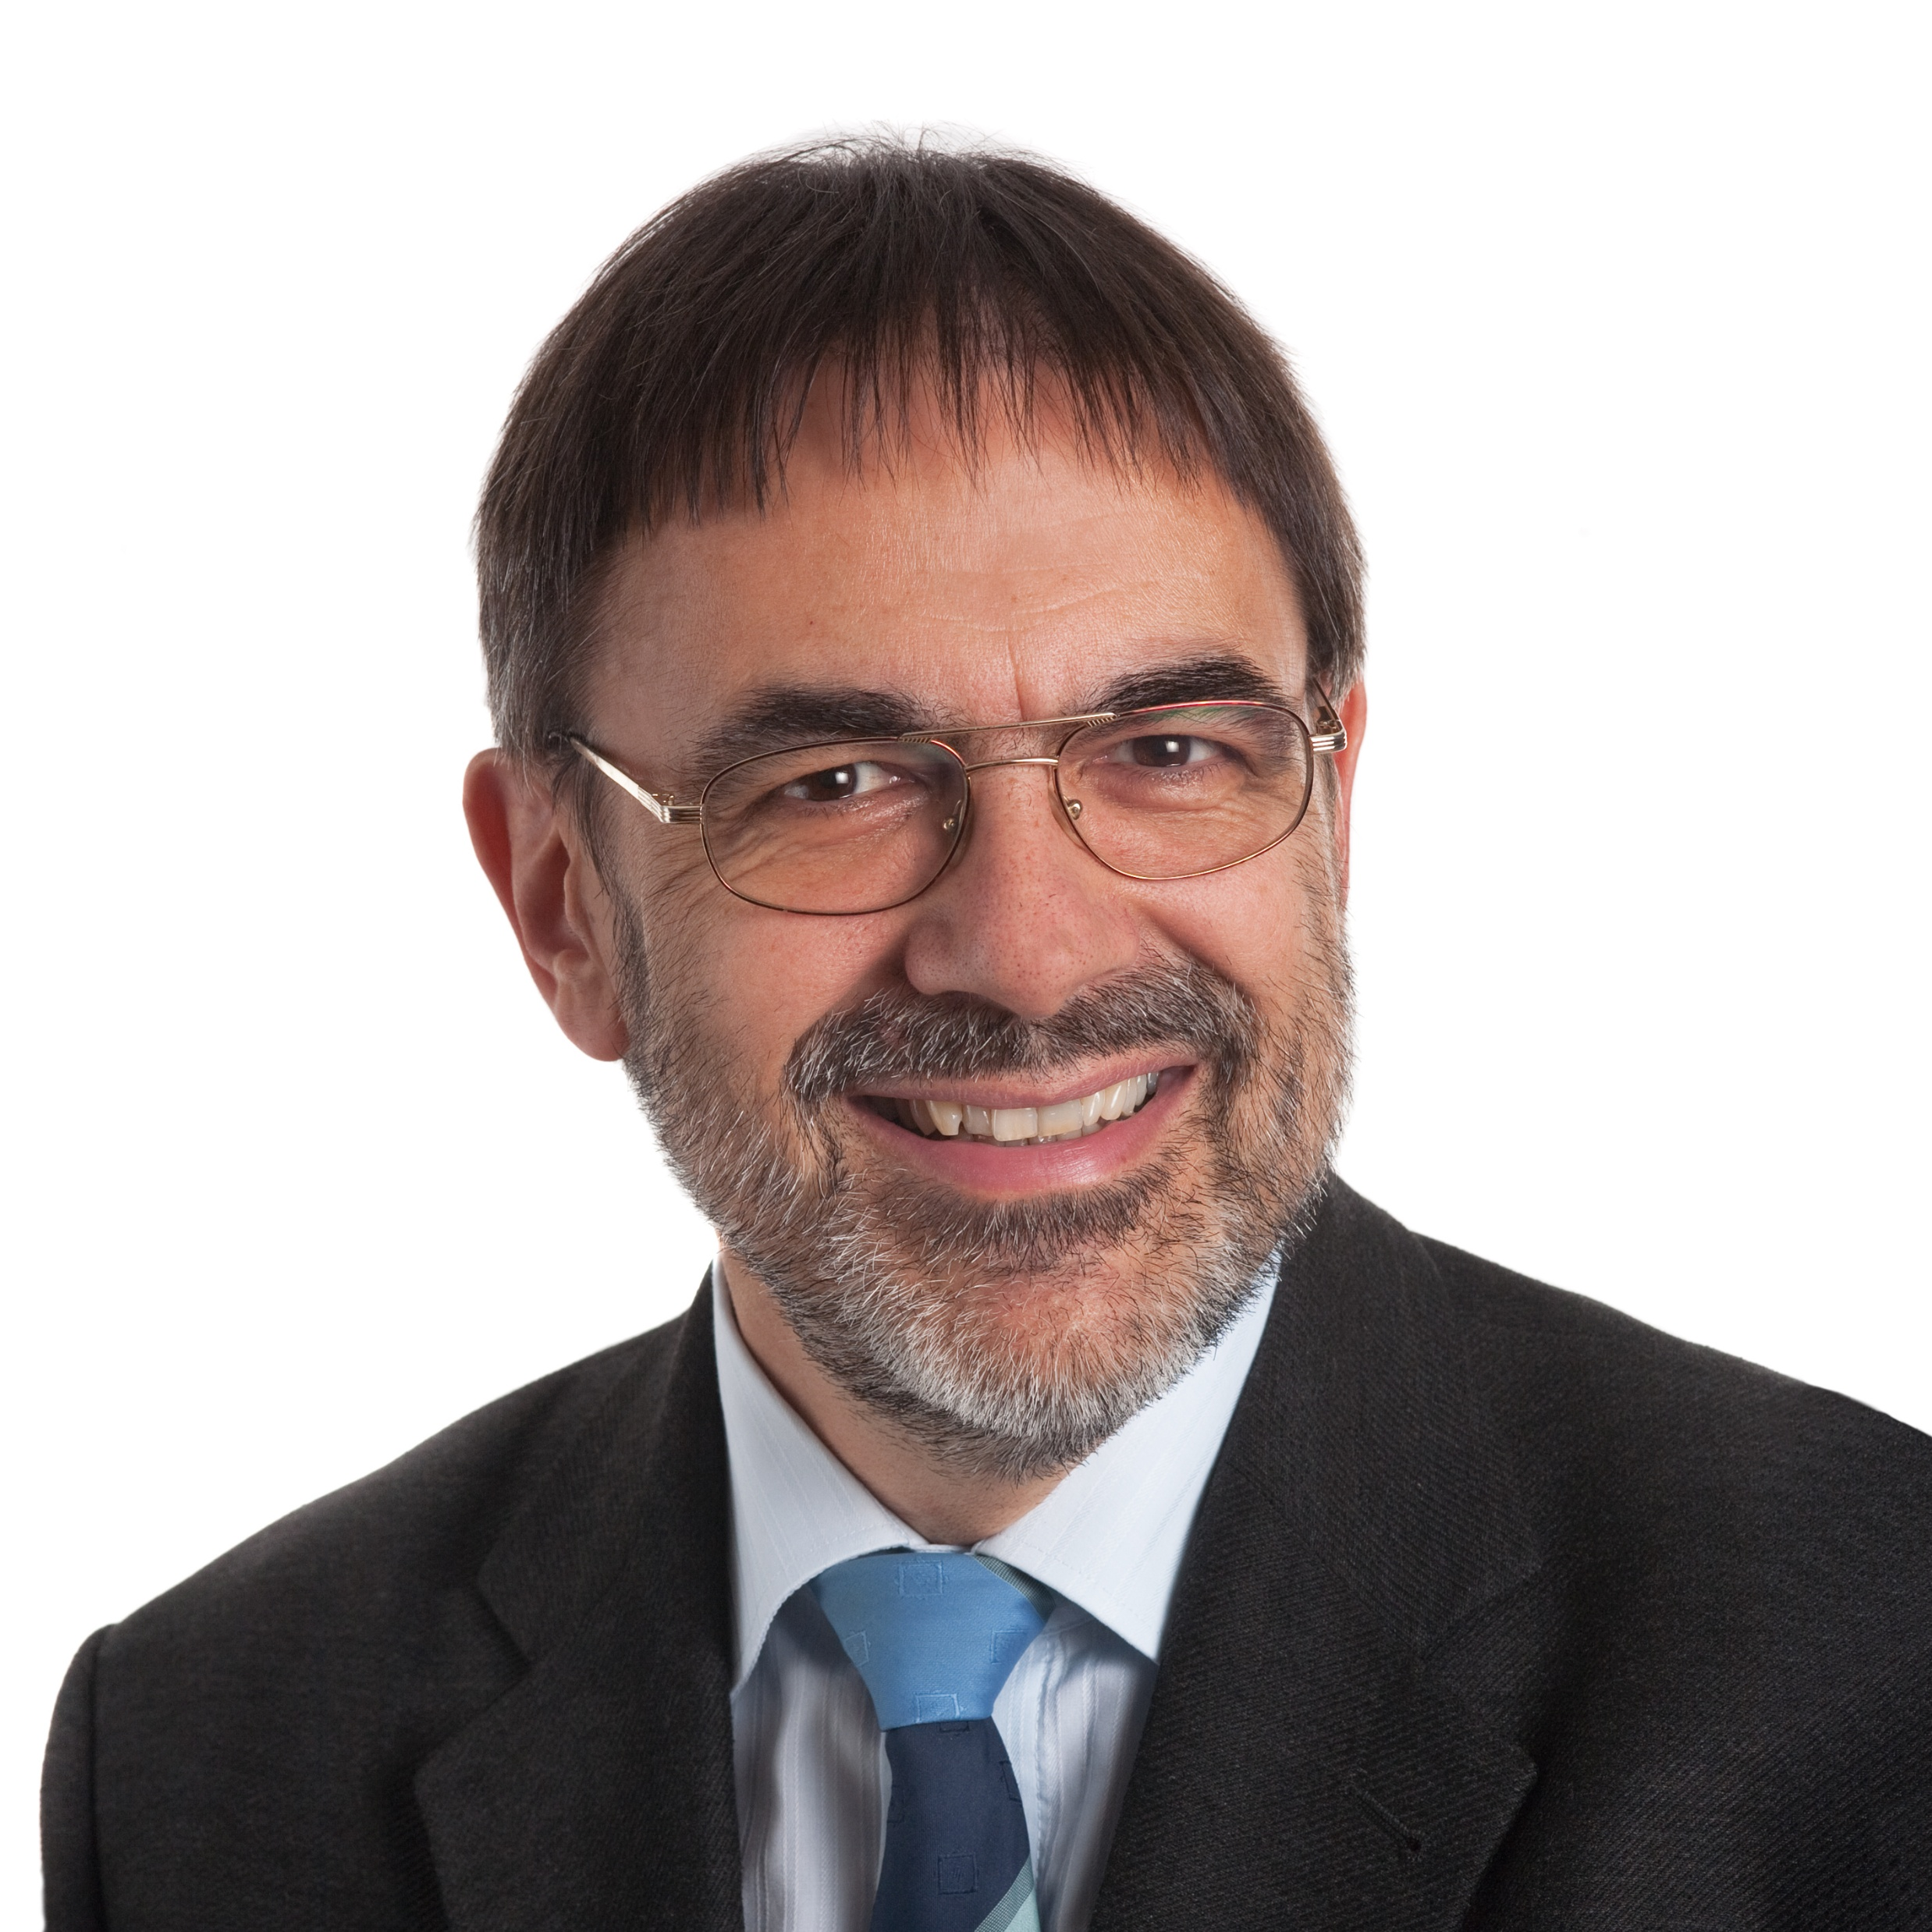
Wie unabhängig wollen wir sein?
Liebe Mitmenschen
Zwischen Vision, Prognosen und Realität
37+5 Jahre Erfahrung - Chancen und Grenzen aus der Praxis
Wann helfen Energiespeicher, Autarkie und Synergie?
Wer einer Sache auf den Grund gehen will ,
der geht am Besten zur Quelle:
mein Name: Ursprung

Slide 2
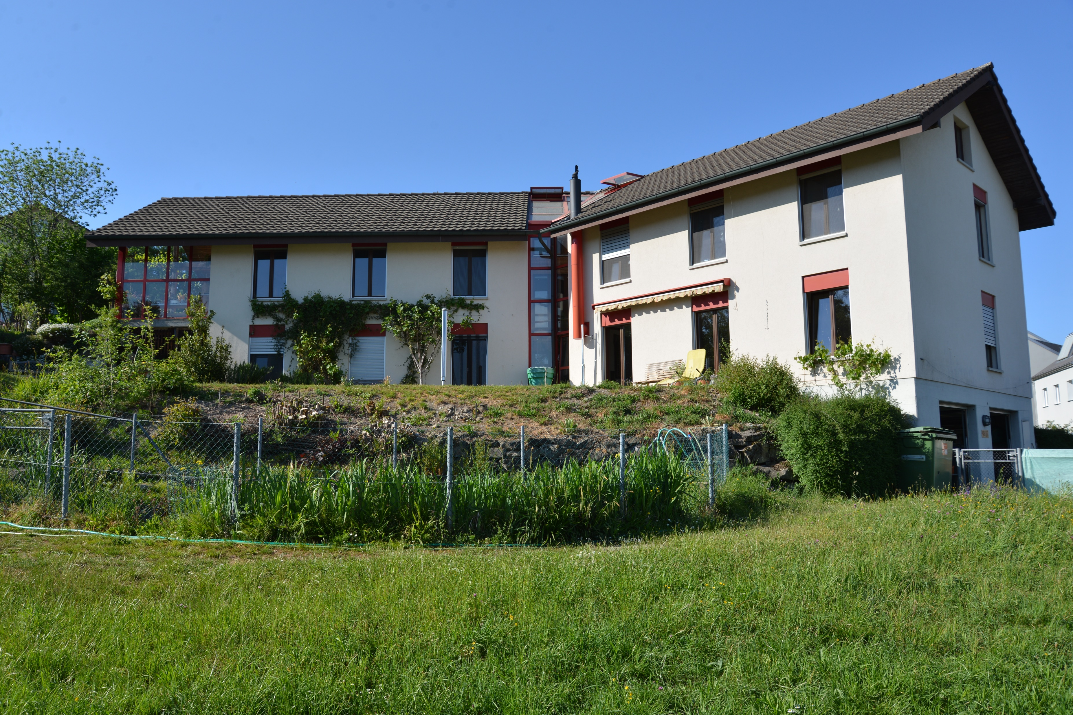
1986 bis 2020
Unser Zuhause
Energiespeicher 1984 – Chancen und Realität

Slide 3
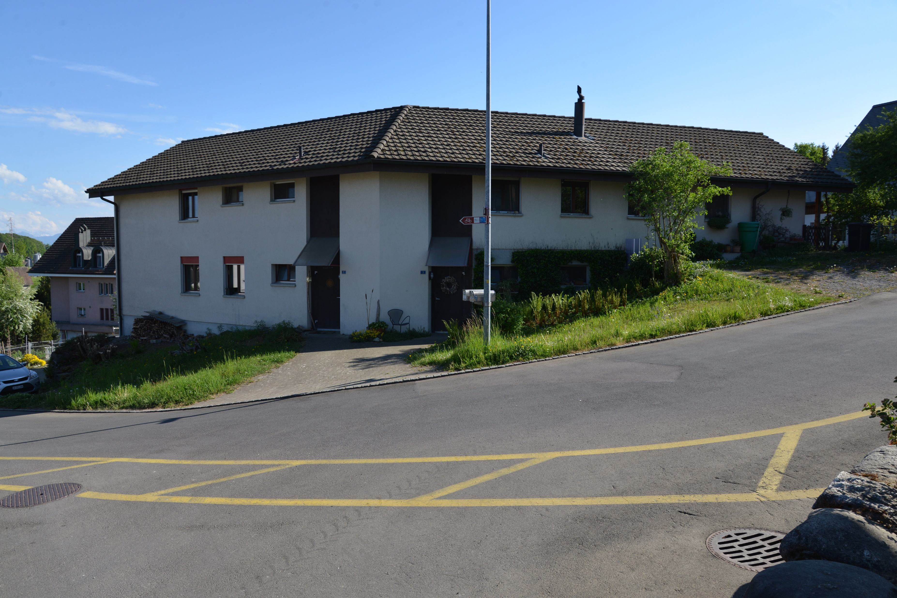
…von Norden

Slide 4
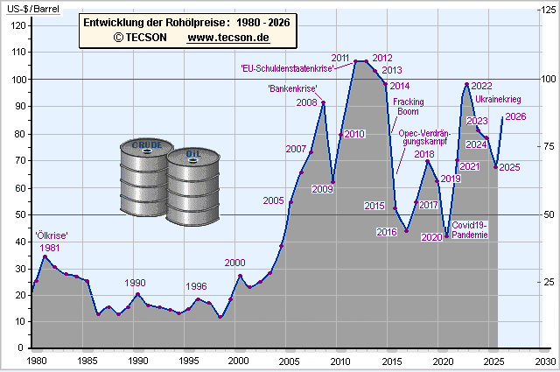
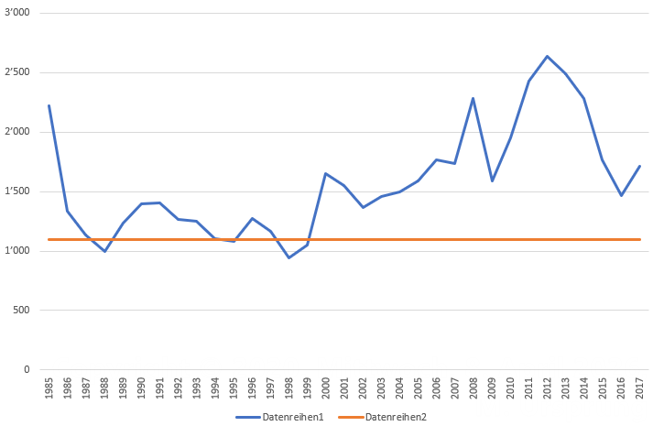
Prognosen und Realität:
Ölheizung oder Eisspeicherheizung
Heiz-Energie-Kosten Vergleich Schweiz
Prognosen für Oelheizung
und Oel Wirklichkeit
Praxis 1985 bis 2017
Zweifamilienhaus
Energiekosten Strom
Wärmepumpe funktionierte 32 Jahre

Slide 5
2014
Wie wollen wir nach der Familienzeit leben?
Was macht Leben lebenswert?
Beispielsweise:
Nachhaltigkeit, damit unsere Enkel die gleichen Möglichkeiten haben
Zuverlässigkeit, damit ich mich auf den andern verlassen kann
Offenheit, damit Erwartungen diskutiert und erfüllt werden können
Qualität, heisst Erwartungen erfüllen
Hilfsbereitschaft, damit wir Hilfe anbieten und annehmen
Welchen (inneren)Wert hat Geld?
Null, ausser der Macht des Mächtigen (Staates), die Leistung einzufordern.

Slide 6
Ergebnis:
Hausgemeinschaft, um diese Werte zu leben
Mehrgenerationen wohnen auf dem Land
  Gibt es solche Menschen auf dem Land?
  Wie setzt man Mehrgenerationenwohnen um?
  Privatsphäre – Gemeinschaftsräume?
  Hindernisfrei, schwellenlos, Lift … Dank an Procap
Nachhaltigkeit technisch:
  Wieviel Autarkie ist möglich?
  Was ist machbar? …zu welchen Kosten?

Slide 7
Die Umsetzung - Projekt Ablauf
Umbau Benzenschwil
15.3.2019 Baueingabe
6.2.2020 Baubewilligung
1.8.2020 Baustart mit Abriss
21.8.2021 Einzug der ersten 4 Bewohner
September 2021 Vollbesetzung 13 Personen von 2 bis 67 Jahren.

Slide 8
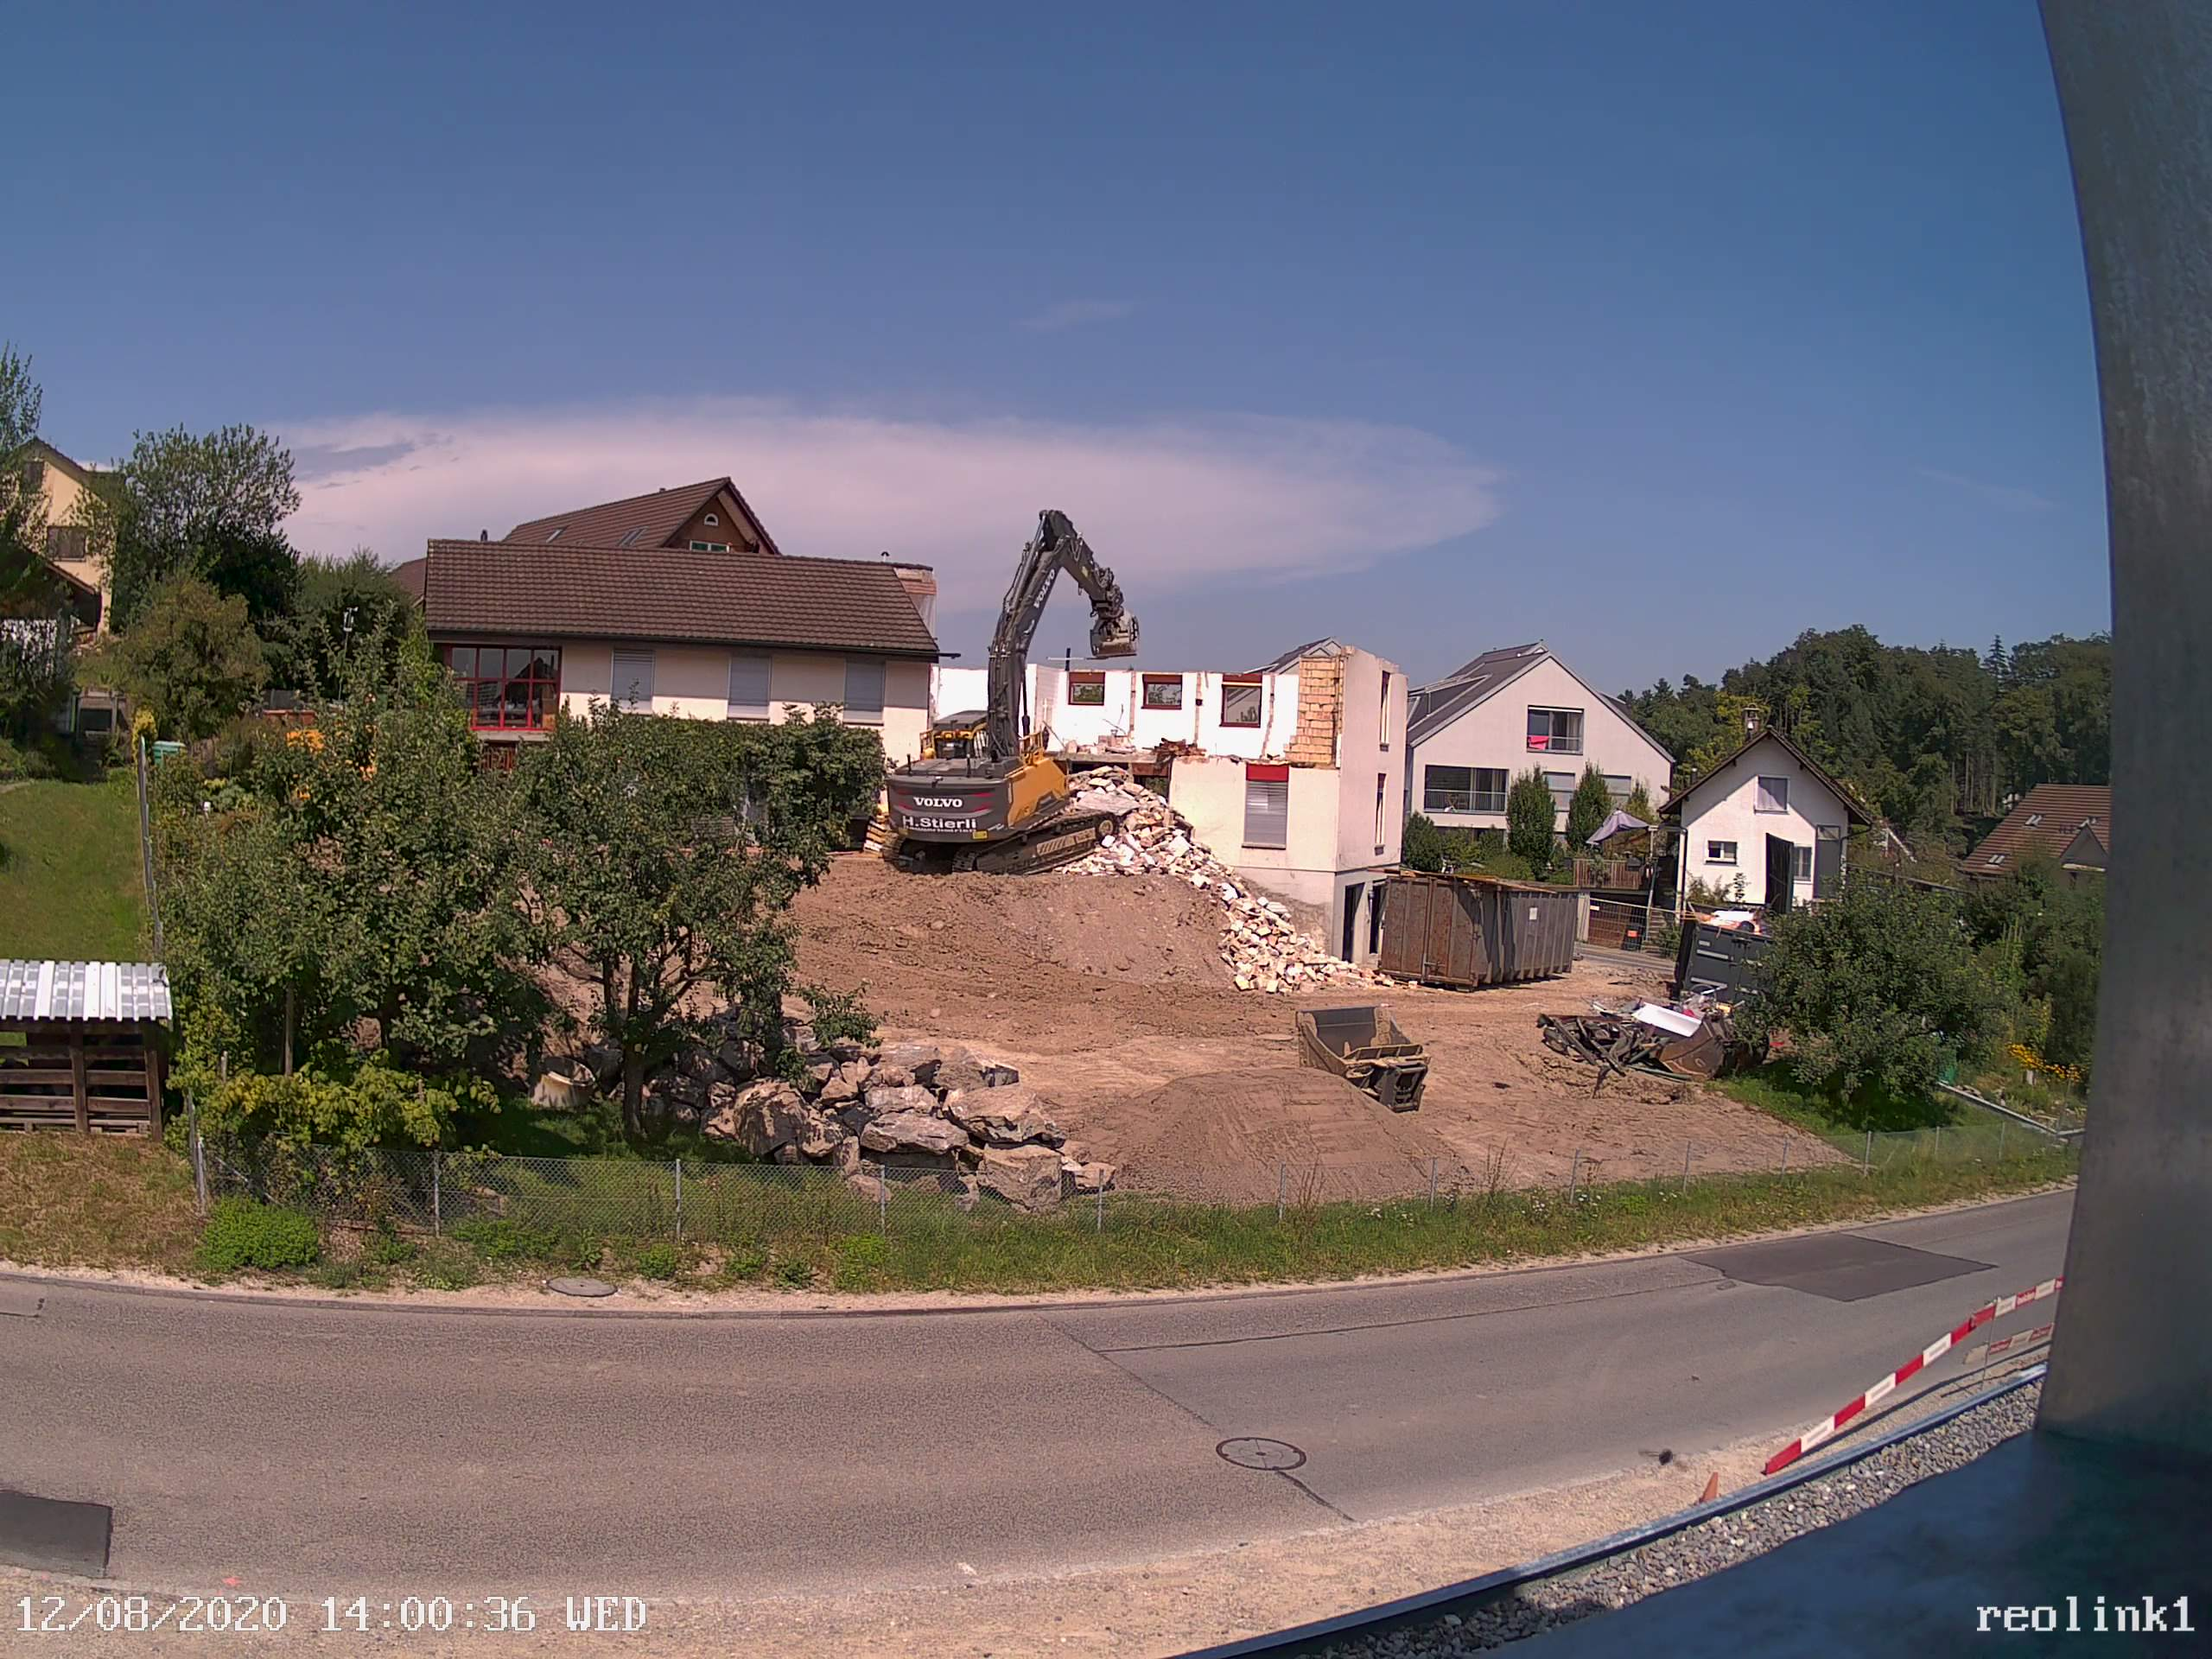

Slide 9
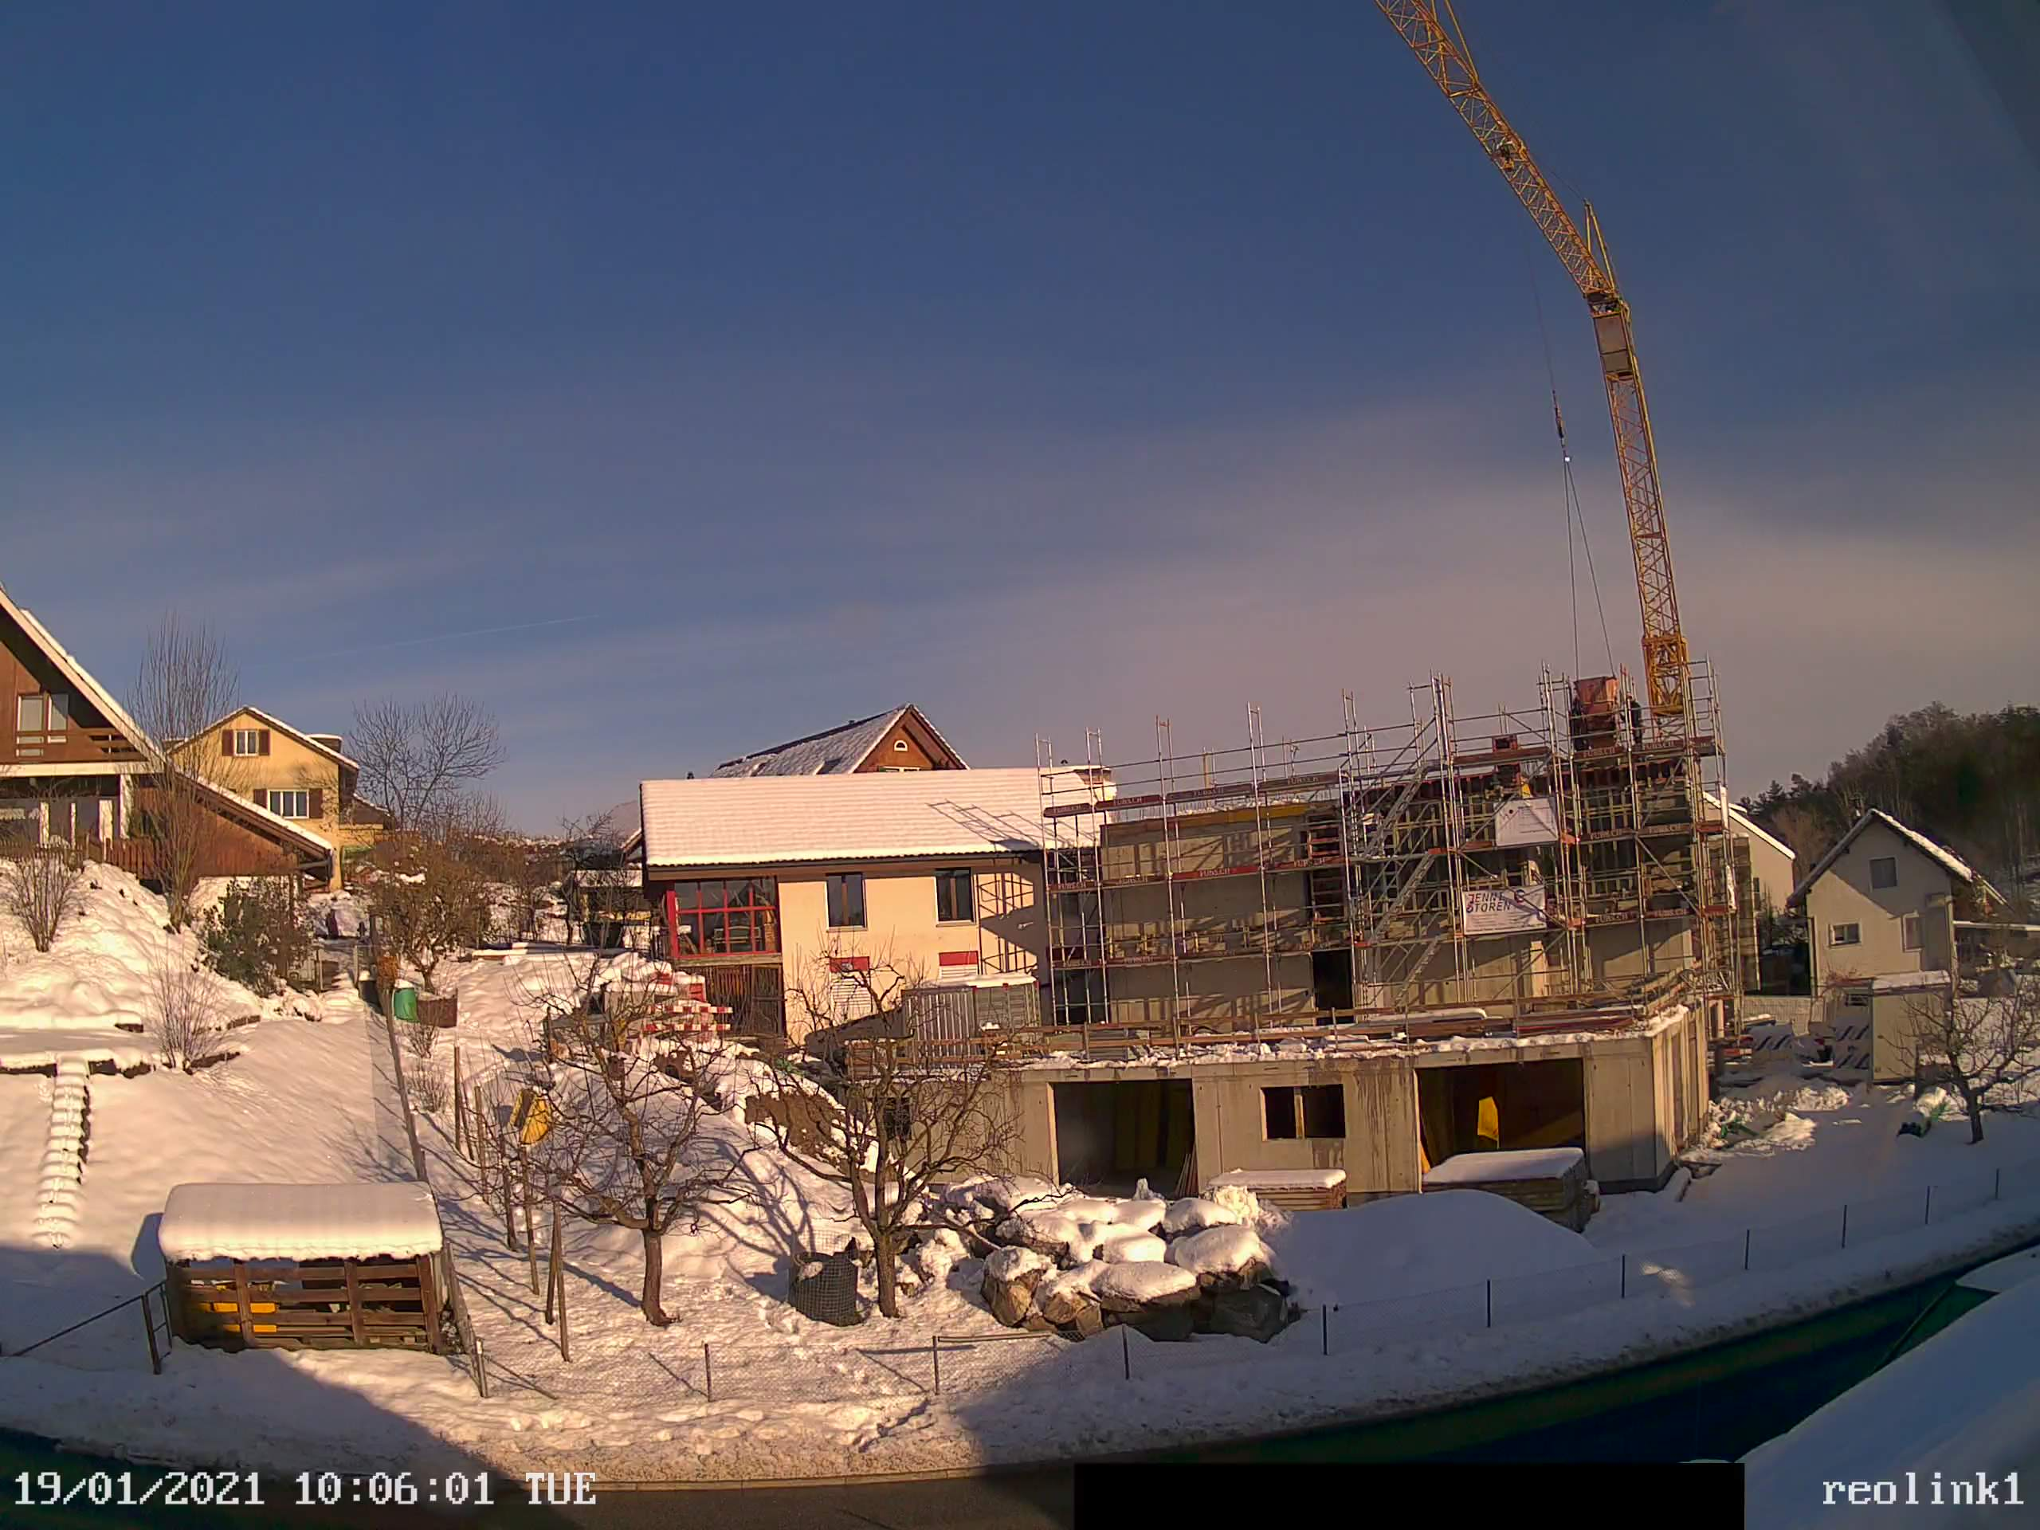

Slide 10
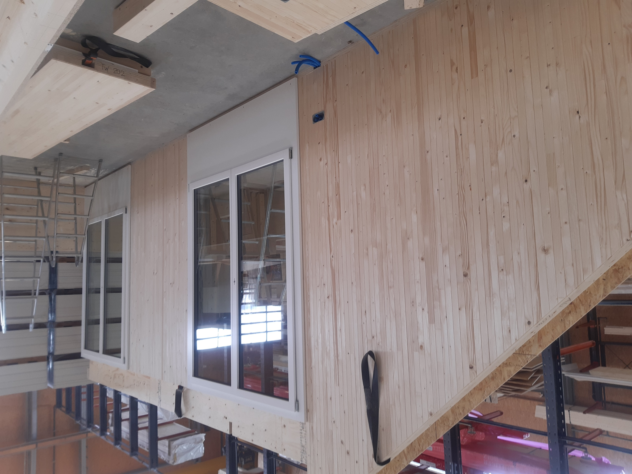
Schweizer Vollholzbau 14cm plus 28cm Isolation

Slide 11
Energiekonzept 2018
Minergie P Komfort: im Winter warm und im Sommer kühl
PV, weil Photovoltaik preiswert wurde
Saisonspeicher, damit die Sommersonne im Winter wärmt
Neue Wärmepumpe, als 32 Jahre alte Wärmepumpe undicht wurde und dieses Kältemittel verboten wurde
ELCO Aerotop S12M, Luft Wasserwärmepumpe
Wärme-Energiebedarf des Hauses: 20’000kWh/Jahr (22kWh/m2) für
5 Wohnungen, 3 Gemeinschaftsräume: 920m2 Wohnfläche
Energiebedarf Schweizer Durchschnitt ca. 100kWh/m2 pro Jahr
Minergie 38kWh/m2

Slide 12
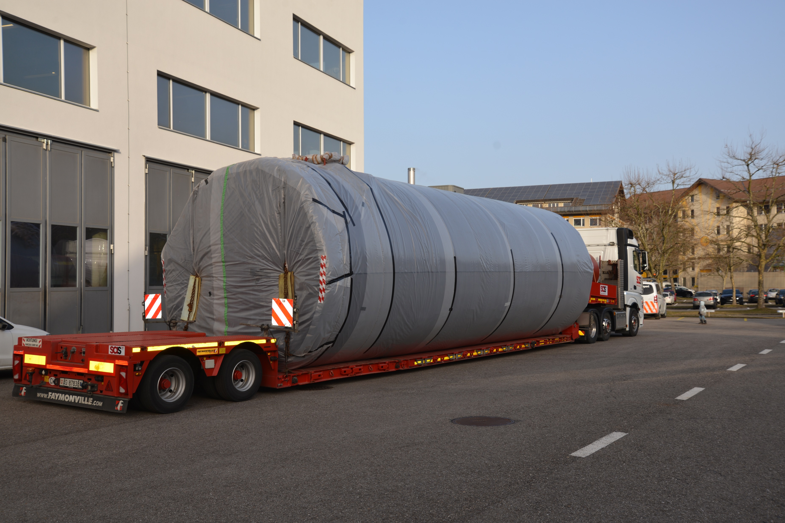

Slide 13
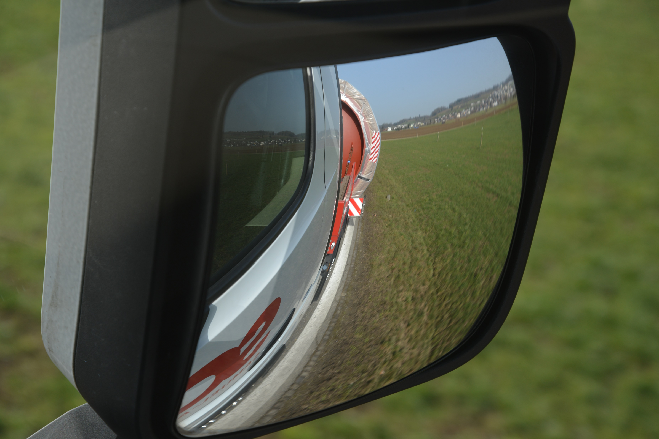
Ein wenig mehr Tank – als Strasse!

Slide 14
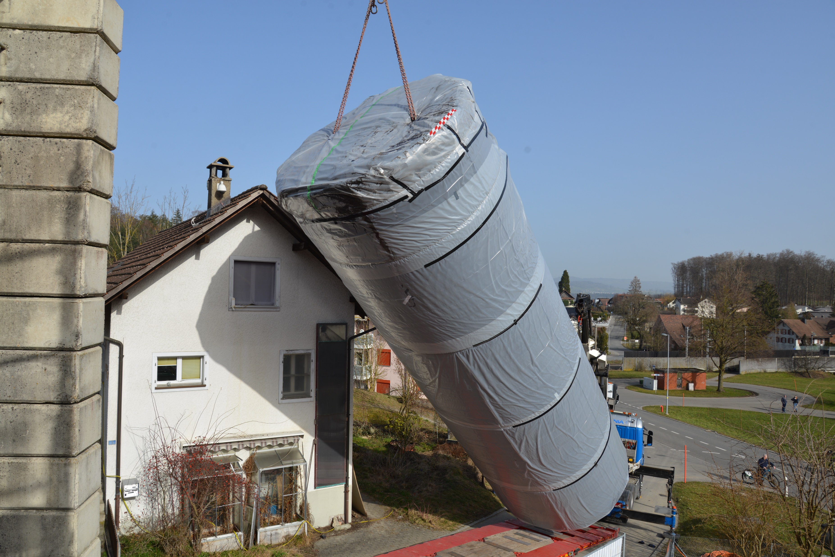

Slide 15
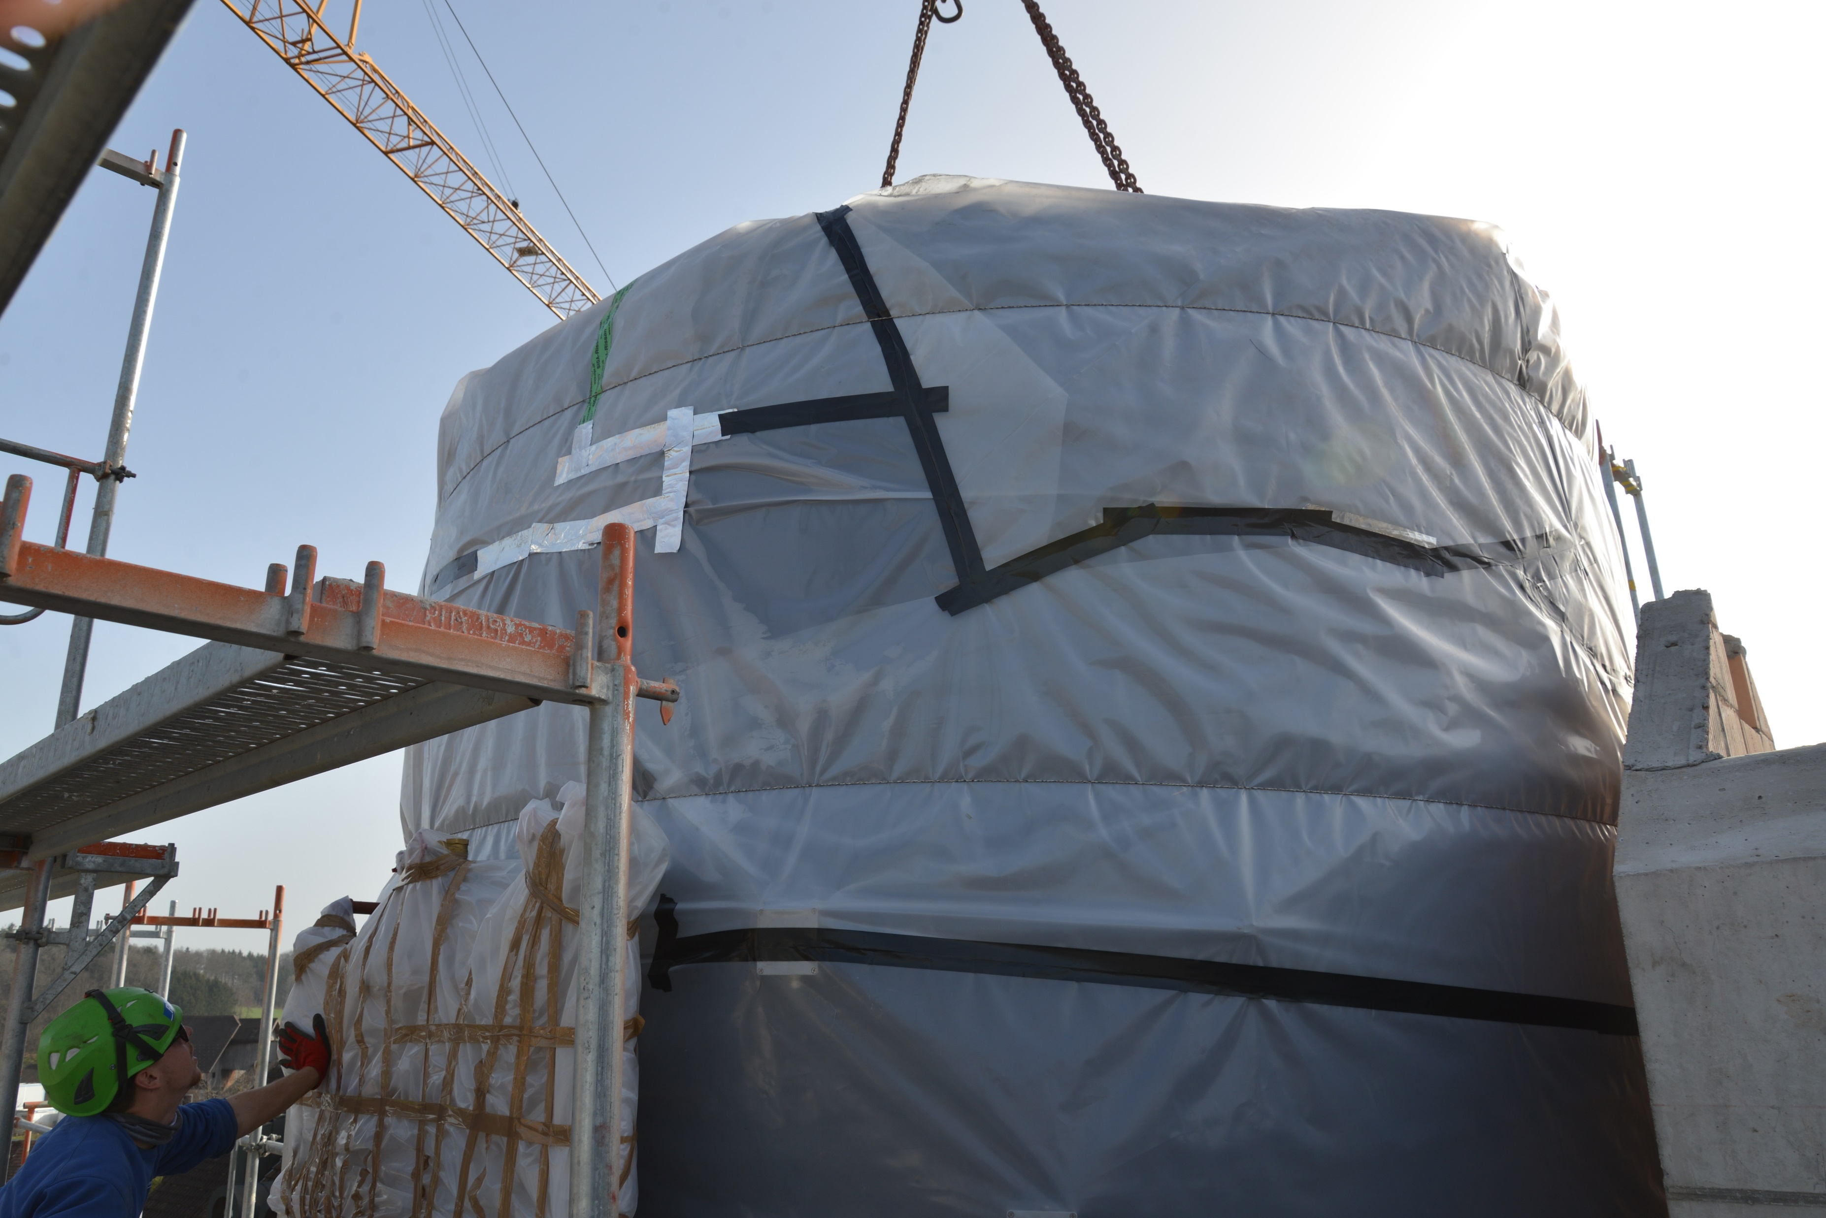

Slide 16
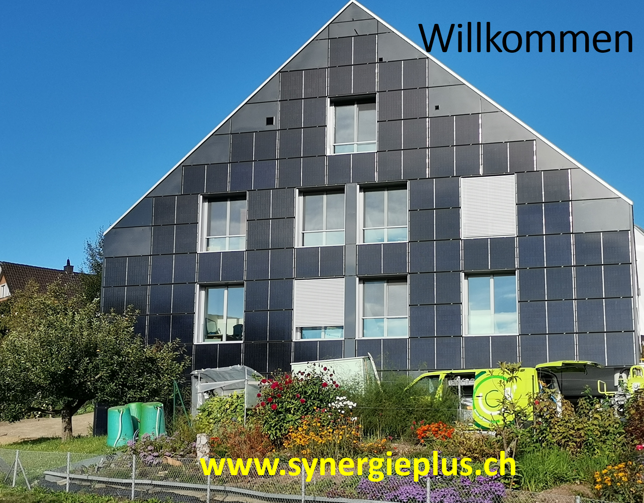
dank zuverlässigen, offenen Handwerker, die Qualität liefern, hilfsbereit sind, Erwartungen erfüllen und auf nachhaltige Lösungen achten:
Oldani Architektur + Bauberatung GmbH
Reding Sanitär-Heizung GmbH
Jenni Energietechnik AG
Alex Gemperle AG Fassade & Dach
Tschopp Holzbau AG
Beer Bau AG

Slide 17
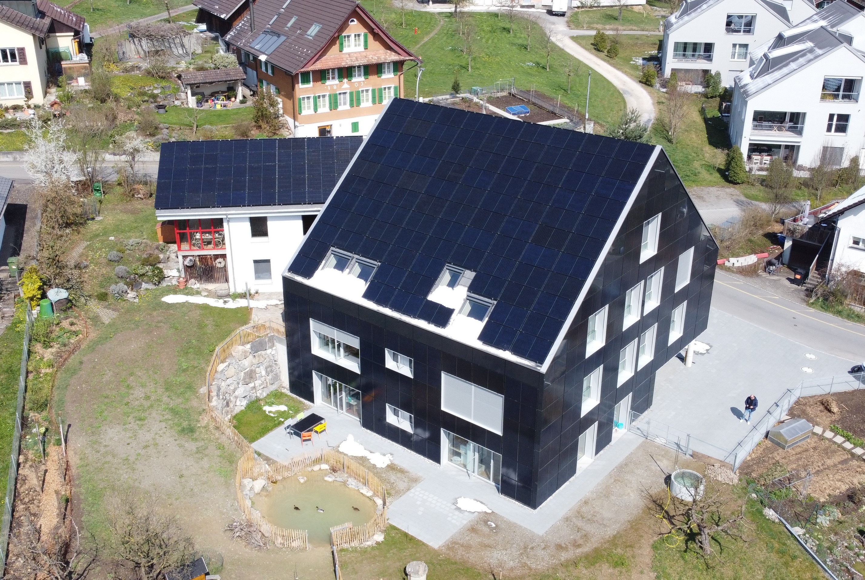
144kWpeak,
den wir nie erreichen

Slide 18
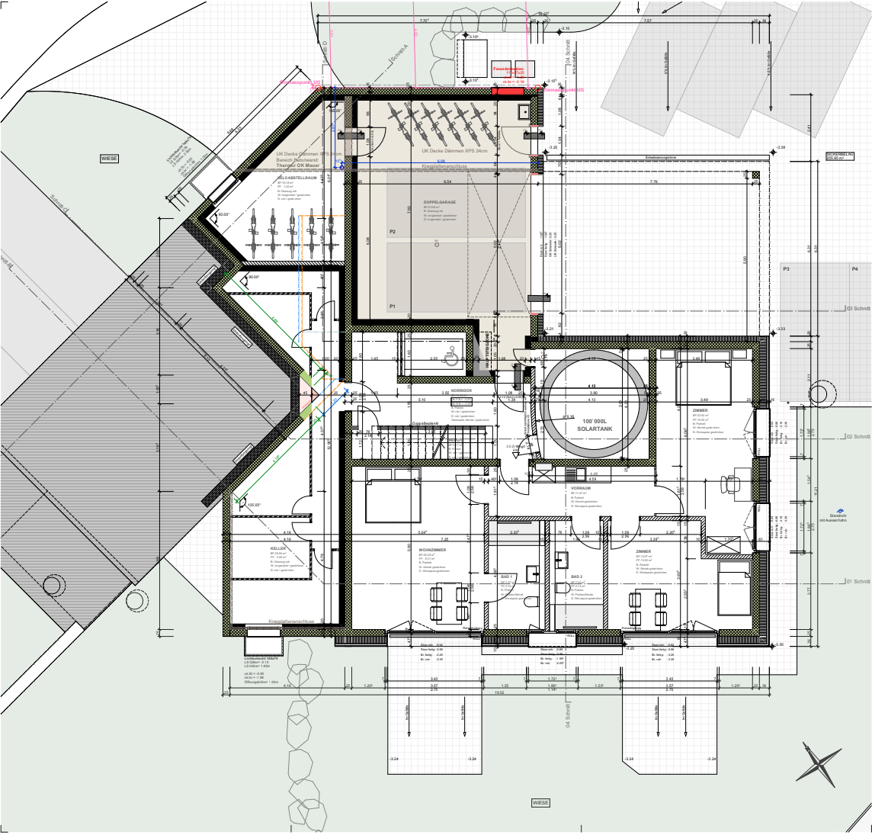
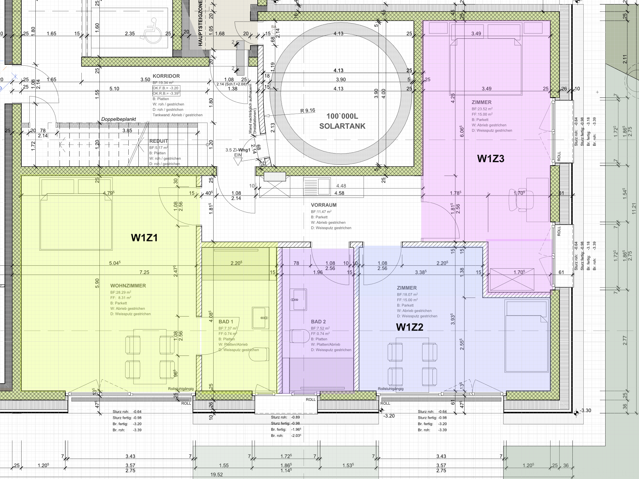
Garage und
Wohnung 1 und
Keller

Slide 19
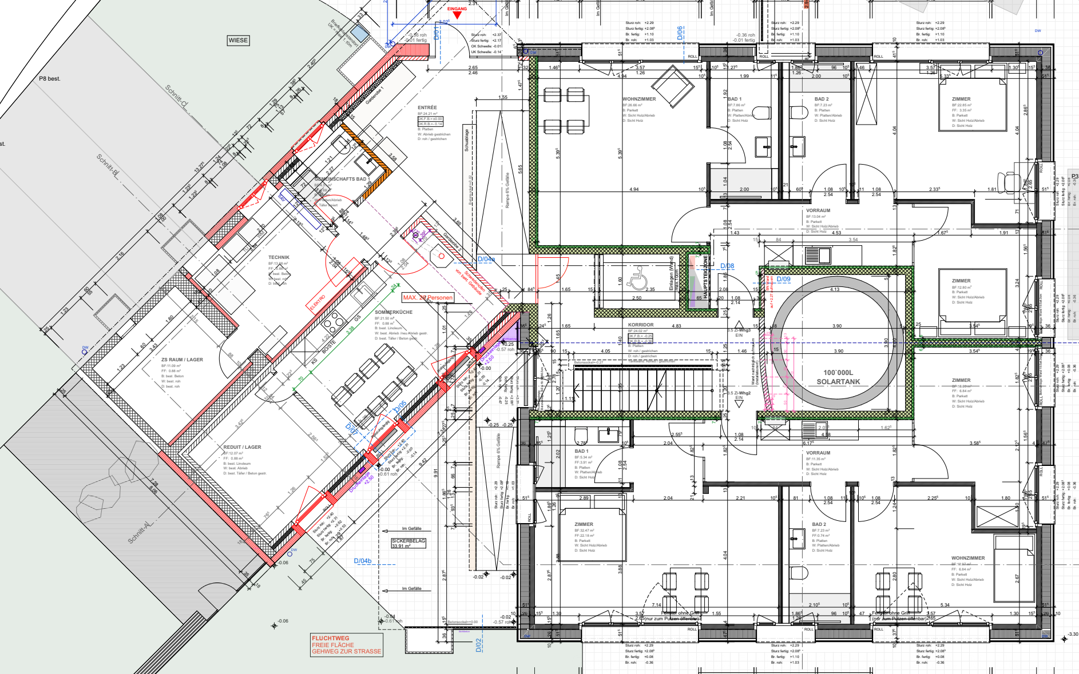
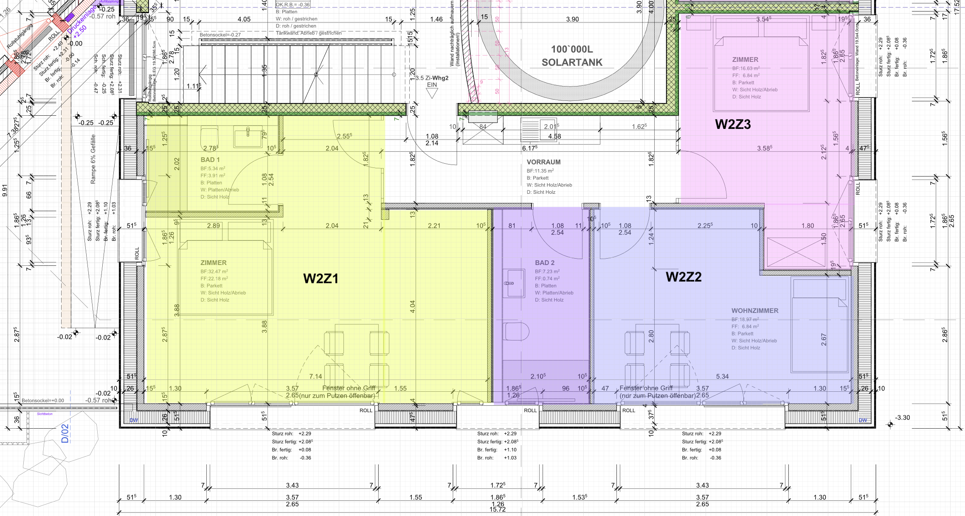
Wohnung 2 und 3 und
Sommerküche
Waschküche
Keller

Slide 20
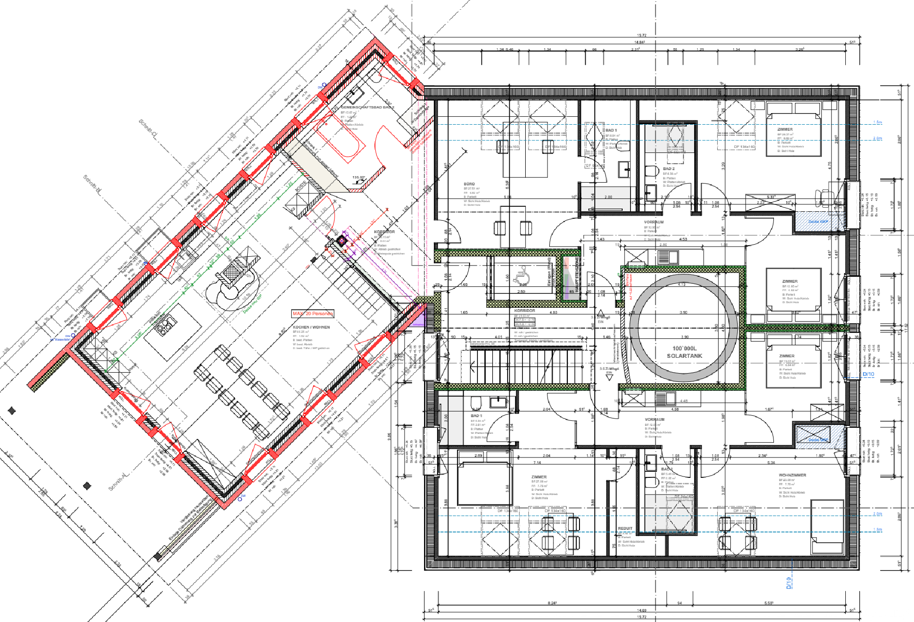
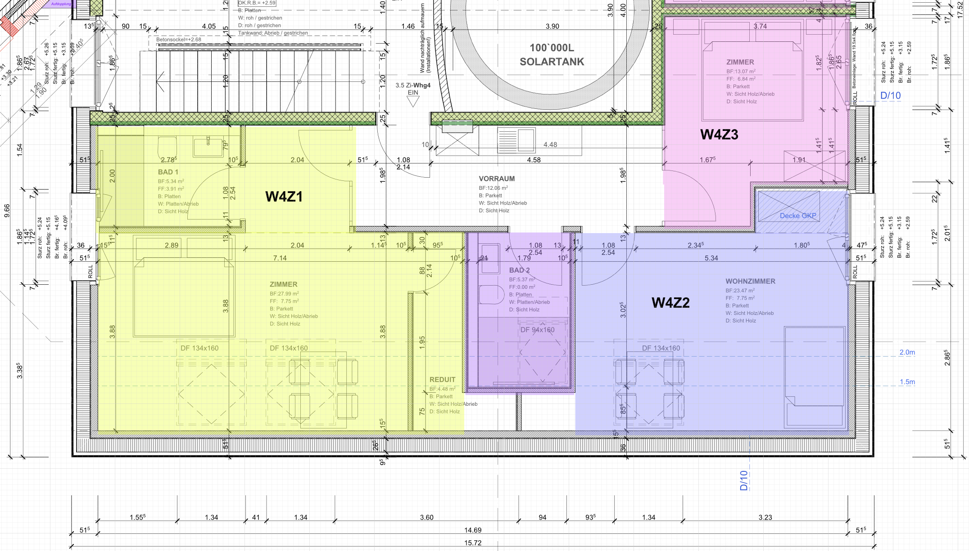
Wohnung 4 und 5 und
Wohnküche
Bad

Slide 21
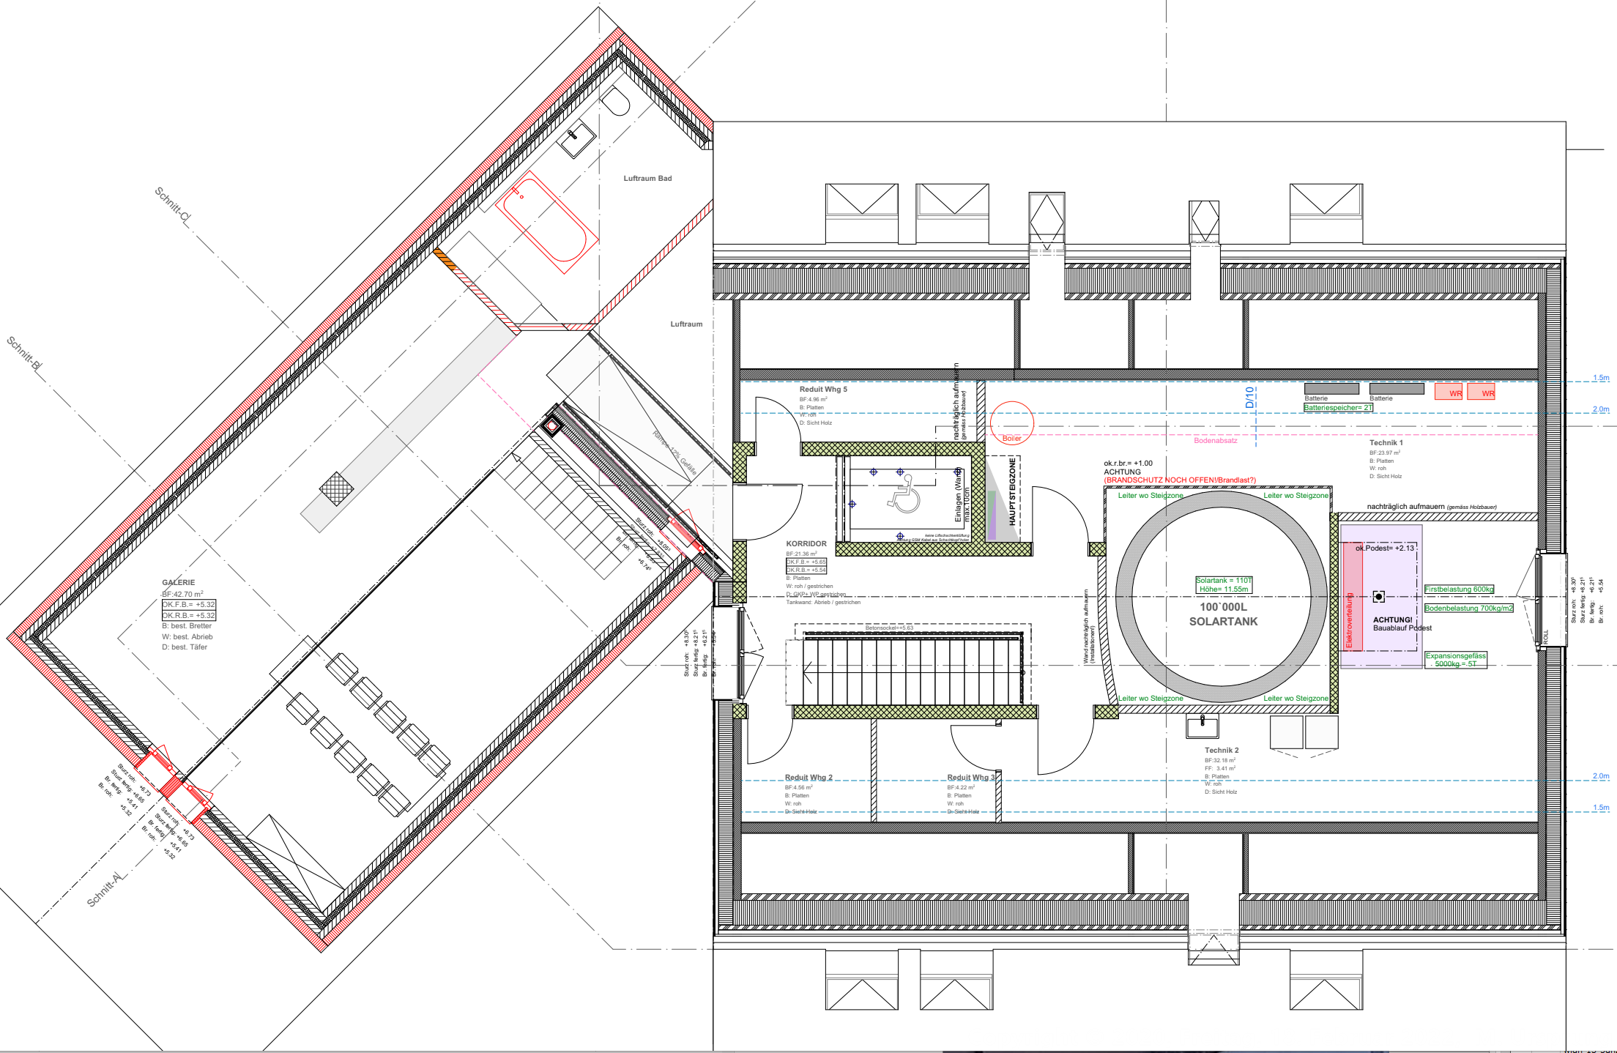
Estrich mit
Technik und
Gallerie

Slide 22
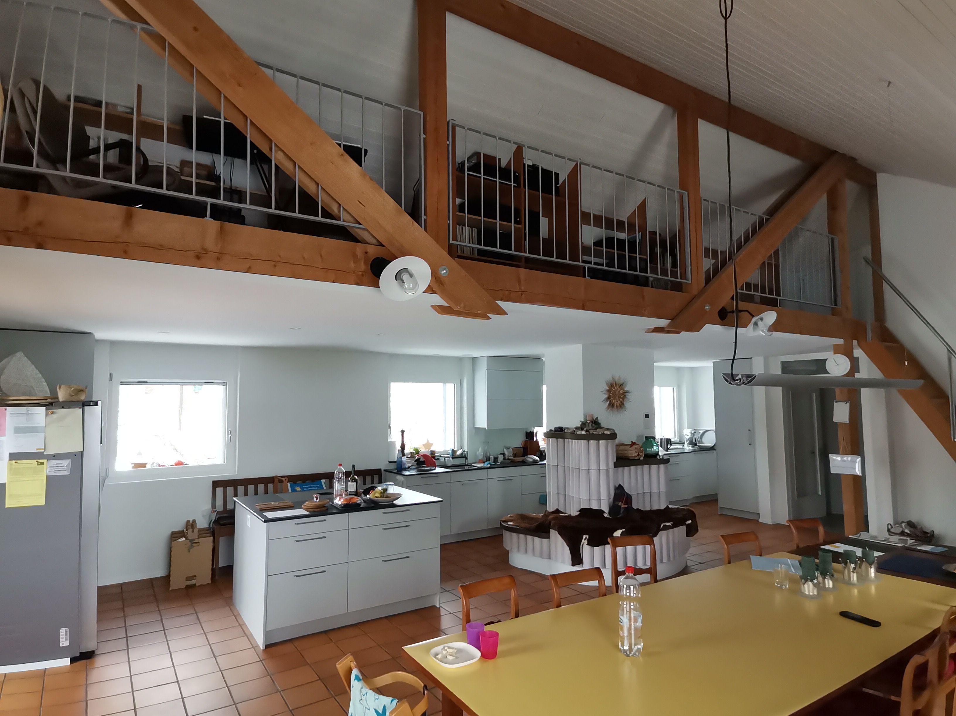

Slide 23
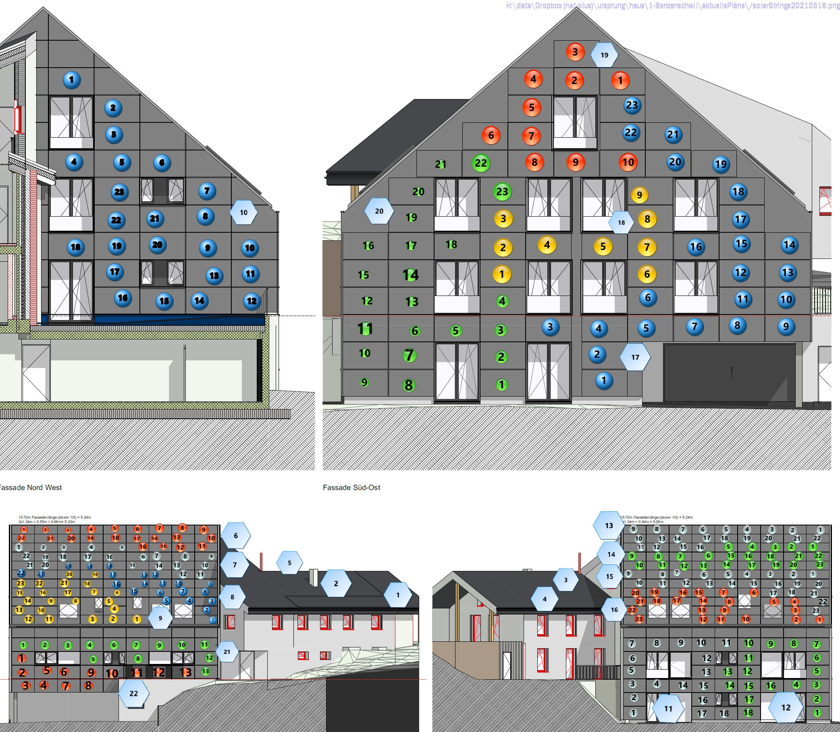
Fassaden und Dächer mit
424 Panels à 340Wp in 22 Strings bestückt
= 144kWp

Slide 24
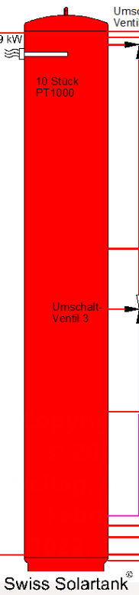
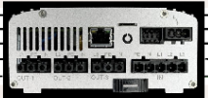
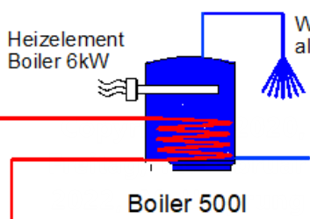
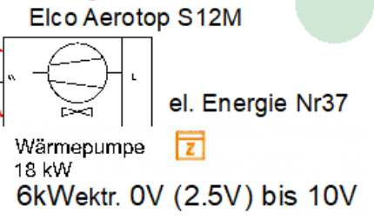

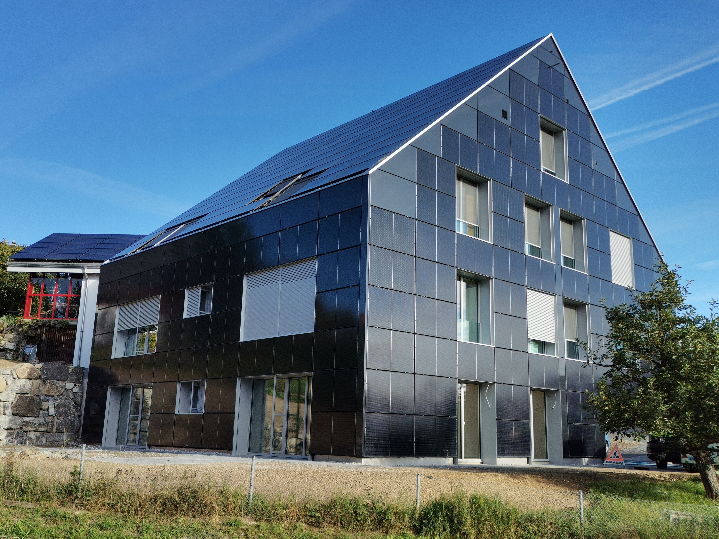
‘Produktion’
Umwandlung
Elektroheizung
230VAC
Huawei 100kW
10 MPPTs
Tank Ladung
Huawei 60kW
6 MPPTs
0 - 1000VDC
Kühlung
Natrium Ionen Batterie
72kW 108kWh
Elektra
Benzenschwil

Slide 25


Der Heizkreislauf pumpt
24°C bis 30°C warmes Wasser im Kreis
82°C
Bestand
80°C
60°C
40°C
Neubau
20°C

Slide 26

Was ist speziell?
Wir speichern die Sonnen-Energie im Sommer im Tank für den Winter.
Wir betreiben die Wärmepumpe primär im Sommer / Herbst.
Wir kühlen mit der Abluft der Wärmepumpe im Sommer das Haus.
Die Wärmepumpe heizt den Tank auf 55°C.
Die Heizstäbe helfen uns hohe Temperaturen (bis 95°C) zu erreichen
Heizstäbe sind gute Stromstabilisierer, da sie innerhalb Sekunden analog steuerbar sind. Wenn alle dieses Prinzip übernehmen würden könnte das Leitungsnetz reduziert werden!
…und …

Slide 27
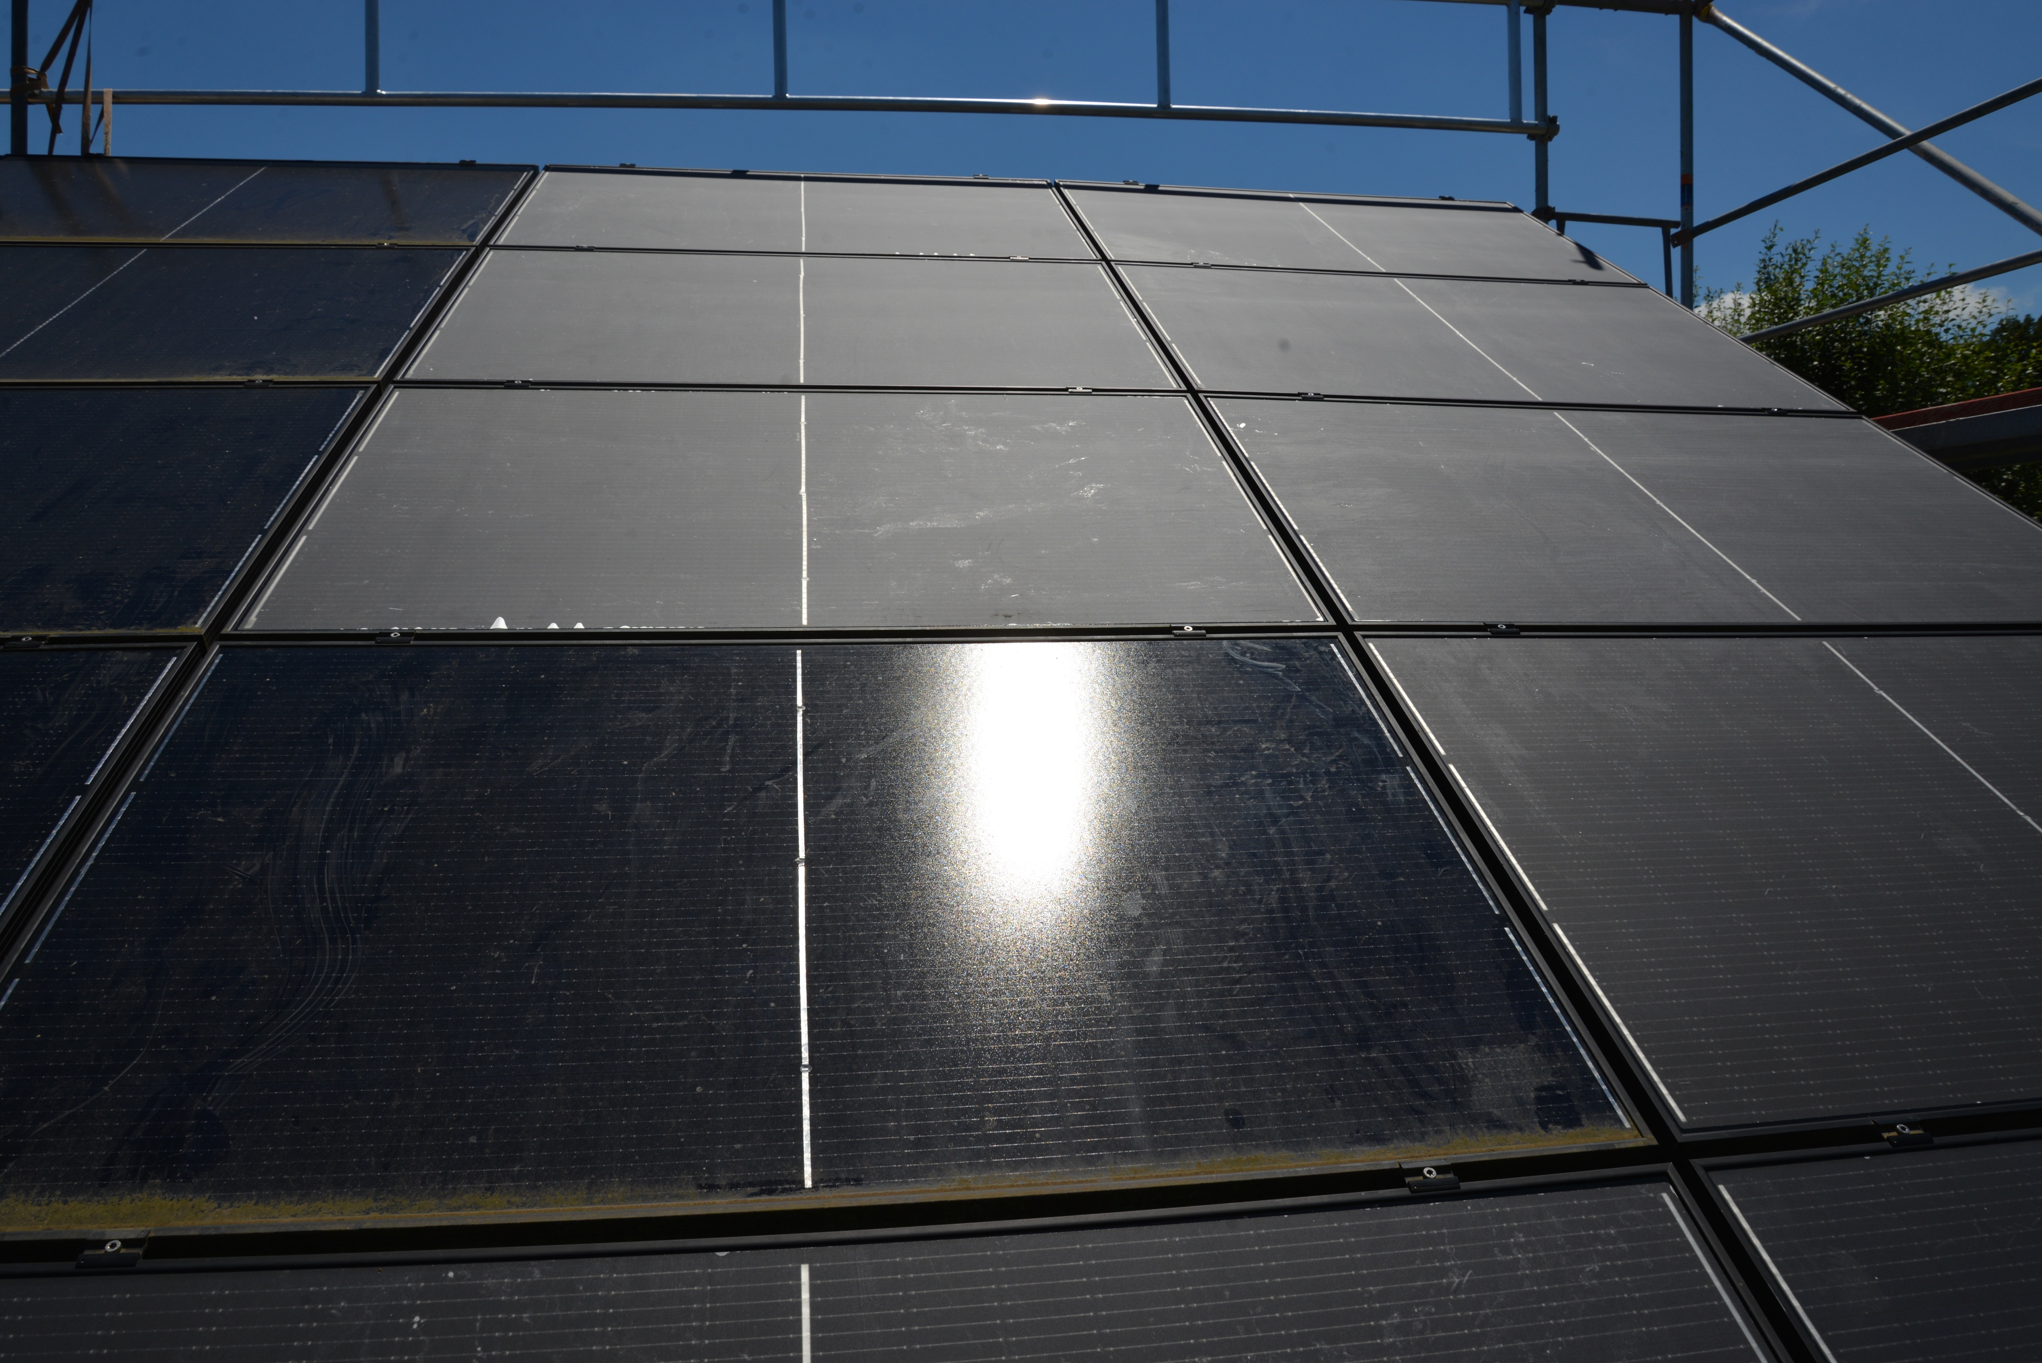
Blendfreie Panels
Notes:
Es gibt viele blendfreie

Slide 28
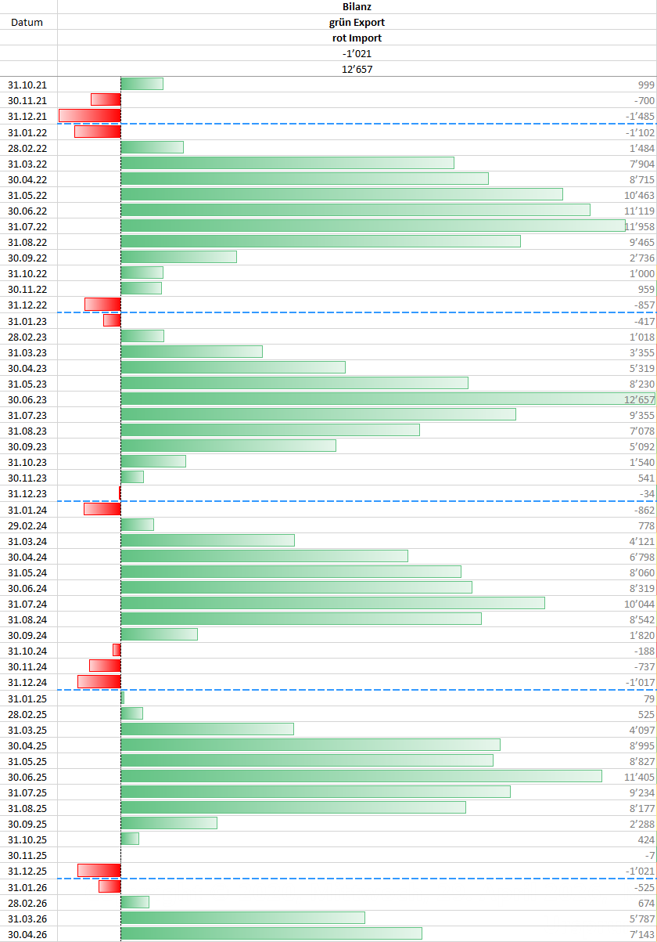
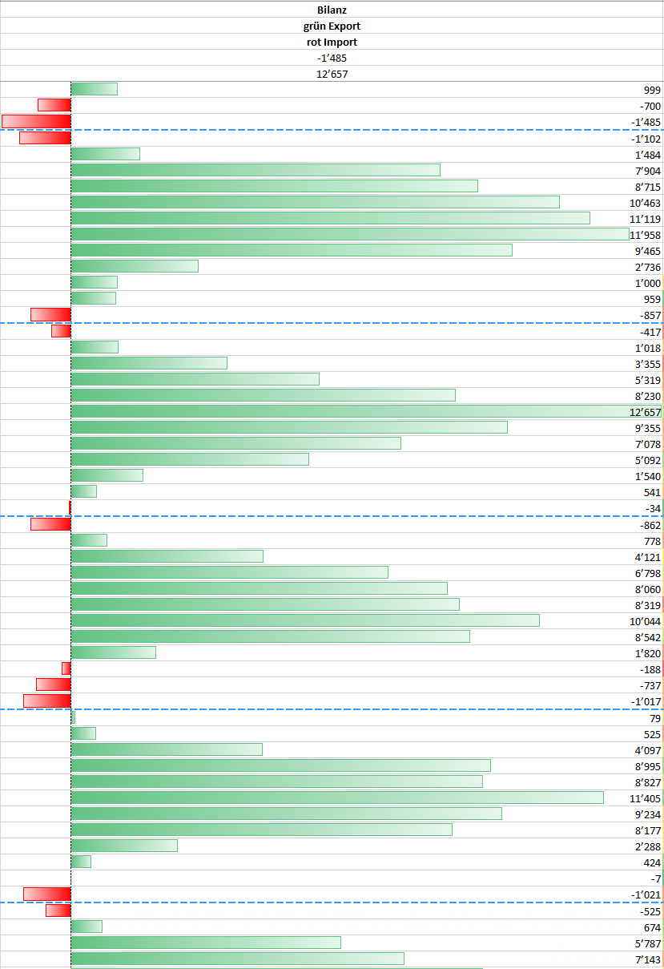
Energiebilanz
Negative Monate:
Nov, Dez, Jan

Slide 29
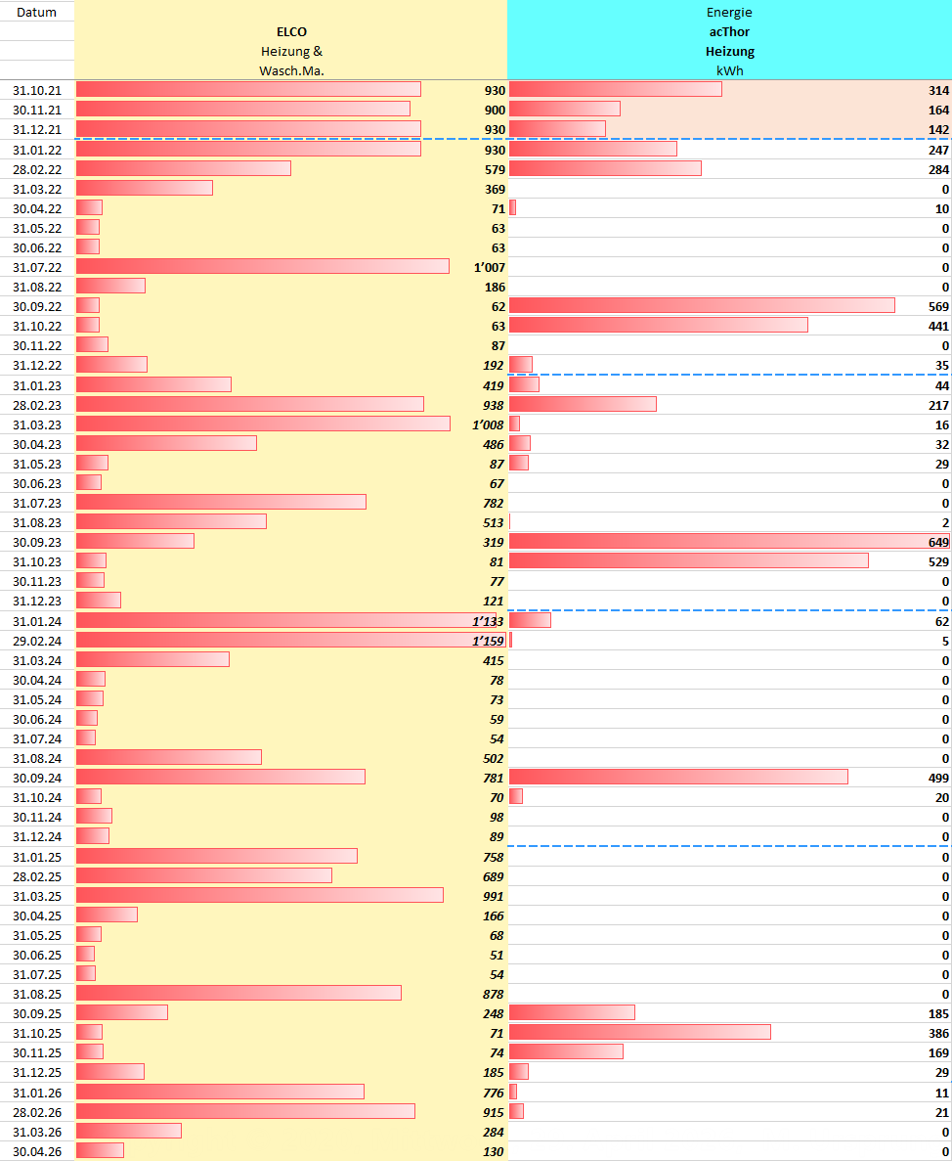
Dank Saisonspeicher heizen wir:
August - Tank
September - Tank
Oktober - Tank
November – Tank - Haus
Dezember - Tank - Haus
Januar - Tank - Haus
Februar - Tank - Haus
März - Tank – Haus
Ab April nur Warmwasser

Slide 30
Heizenergie
6549kWh
5869kWh
5869kWh (bis 1.5.2022)
5491kWh (bis 1.5.2023)
6549kWh (bis 1.5.2024)
4760kWh (bis 1.5.2025)
4571kWh (bis 1.5.2026)
Über 12 Monate inkl. Warmwasser
4571kWh

Slide 31
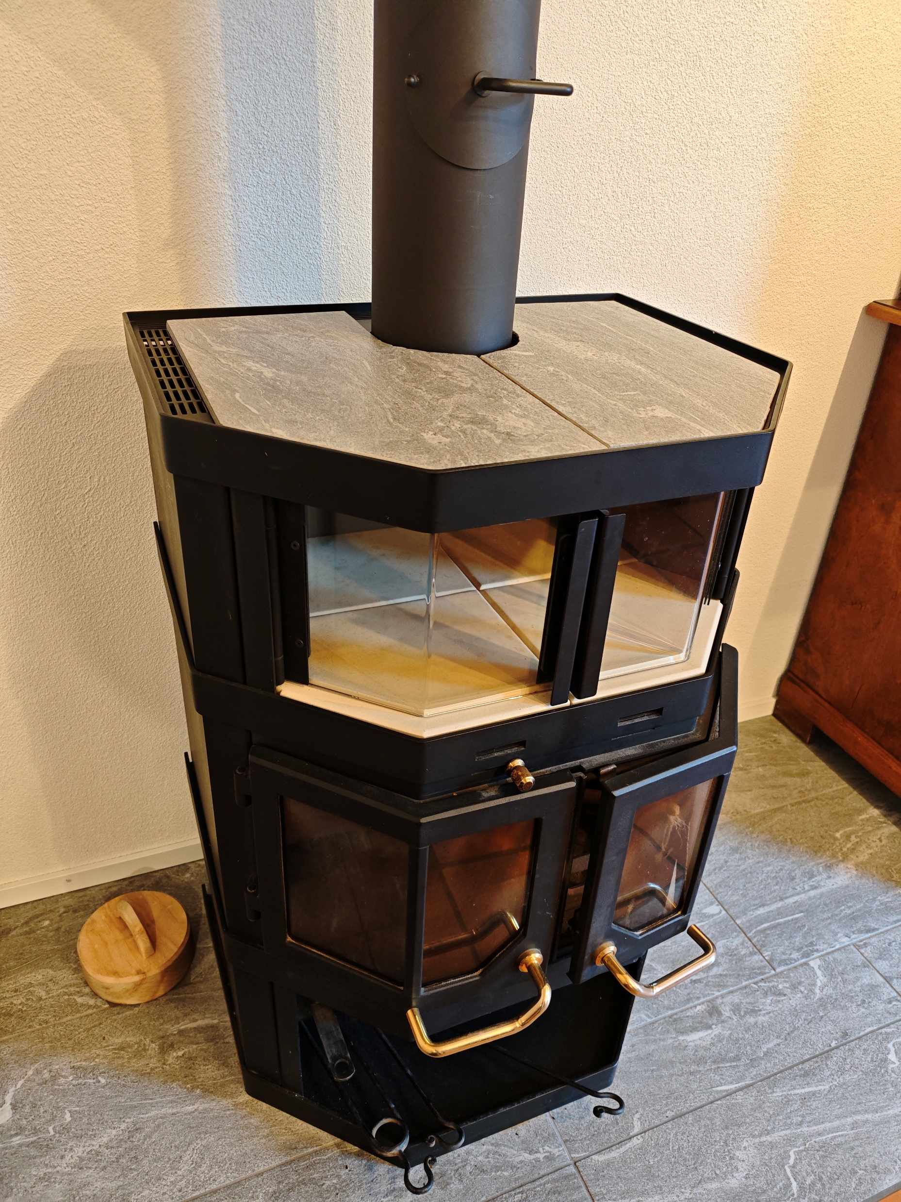


Können wir in Synergieplus autark leben?
Energieautark können wir leben: JA!
Nachteile: Komforteinbussen im Nov, Dez und Jan, weil wir
  den Warmwasserverbrauch (Waschen, Kochen, Duschen) reduzieren müssten
  zum Kochen den Kachelofen oder den Schwedenofen nutzen
  Ev. IT, TV Konsum reduzieren (Heute nutzt jeder seinen Fernseher)
  kommerziell ein finanzieller Verlust, weil wir den Energie-Überschuss nicht verkaufen könnten, aber technisch einfach konfigurierbar!
Beim Essen sind wir, trotz Garten, nicht Selbstversorger … und bei allen andern zivilisatorischen Errungenschaften auch nicht.

Slide 32
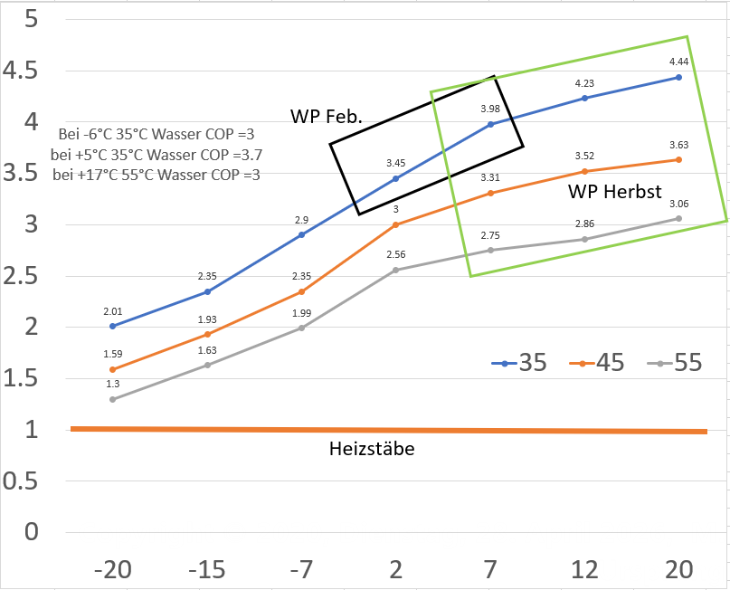
Wärmepumpenbetrieb
Im Herbst bei höheren Aussentemperaturen von 7°C bis 20°C
  Heizwasser bis 55°C
  COP 4.44 bis 2.75
Im Januar/ Februar bei Aussentemperaturen von 0°C bis 7°C
  Heizwasser bis 35°C
  COP 3.7 bis 3.2

Slide 33
Resultat
Wir haben die gewünschten Temperaturen (20°C – 21°C) im Haus
Tiefe Vorlauftemperaturen 24°C bis 30°C
warmer Boden 24h: 24°C bis 30°C
Wärmebedarf 1.5.2026: 14’000kWh (16kWh/m2 pro Jahr)
Elektrischer Heiz-Energiebedarf 4’571kWh (5kWh/m2 pro Jahr)
  Um über 90% gegenüber CH-Durchschnitt gesenkt
Heiz-Energiebedarf Schweizer Durchschnitt ca. 100kWh/m2 pro Jahr
Heiz-Energiebedarf Schweiz 40TWh (Produktion 2023 AKWs 23TWh)
Minergie 38kWh/m2

Slide 34
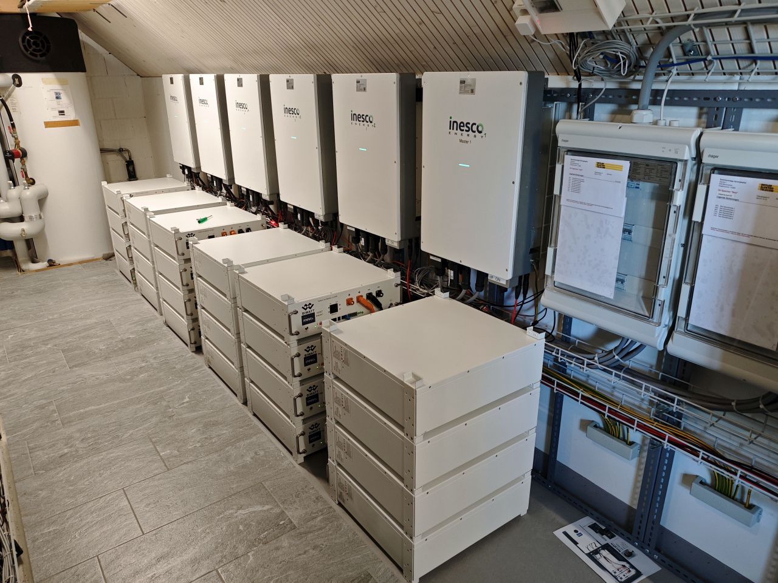
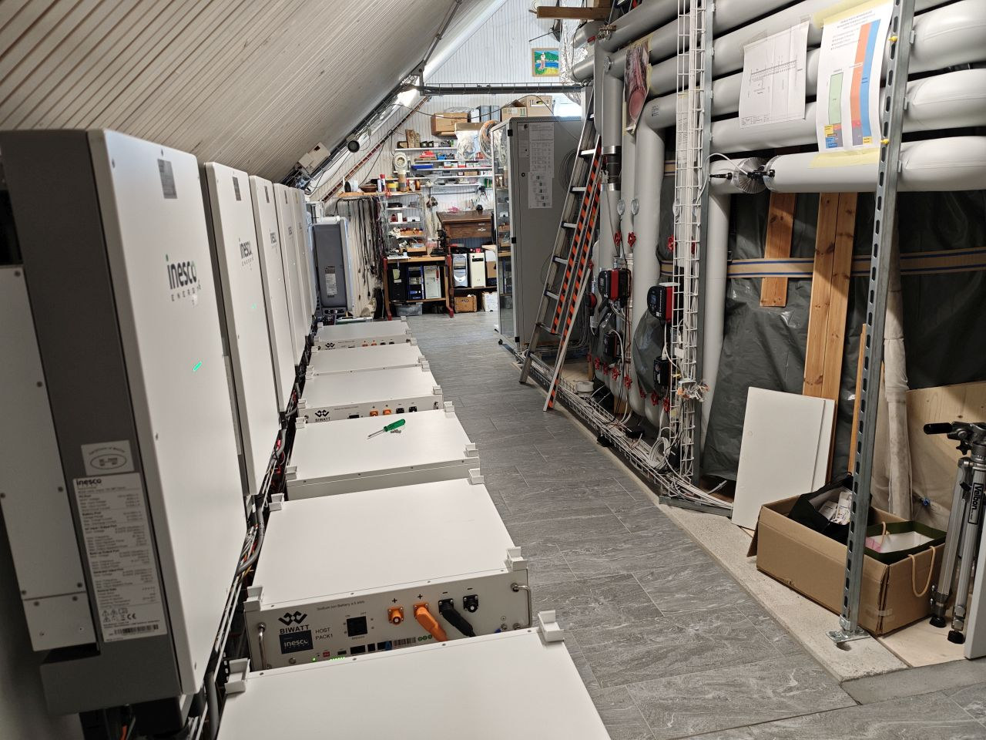
Was ist noch zu tun?
Natrium Ionen Batterie (72kW 108kWh) seit April 2026…
Anlage auf Batterie optimieren
Netzeinspeisung auf dynamische Preise vorbereiten
Allgemeiner Stromverbrauch zwischen Nov. bis Feb. reduzieren
  Sparsamere IT

Slide 35
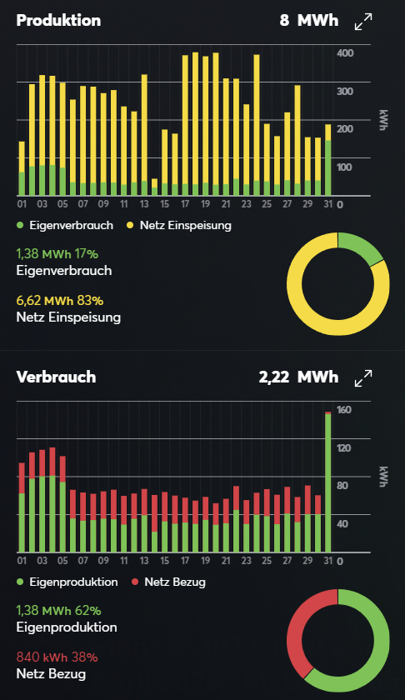
März 2026
Ohne Batterie
Einbau:
31. März 2026
Produktion 8MWh
Netzbezug 850kWh

Slide 36
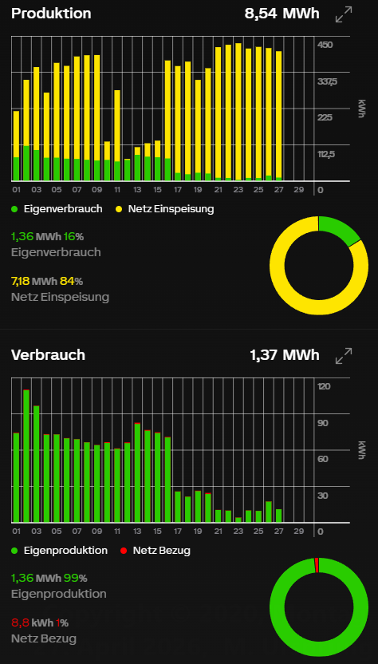
April 2026
Resultat mit Batterie
Produktion 8.54MWh
Netzbezug 8.8kWh

Slide 37
Kosten und Amortisationsdauer
Die Mehrkosten betragen zwischen 5% und 10% der Bausumme.
…
Wie entwickeln sich die Energiepreise in den nächsten 48 Jahren?
Wenn Sie neu bauen lauten die Fragen:
Was wollen Sie?
Was ist ihnen wichtig?
Fragen Sie nicht nach der Rendite, sonst frage ich Sie:
Rentiert ihr Auto?

Slide 38
Kennen Sie den Ausdruck: Flatter …
FlatterAuto: wenn man es nicht steuert fährt es irgendwohin
FlatterWasser: wenn man es nicht steuert oder speichert:
  fliesst mal mehr, mal weniger,
FlatterStrom: wenn man ihn nicht steuert oder speichert:
  fliesst mal mehr mal weniger
FlatterAKW oder genauer AKWBombe:
  wenn man ein AKW einen kurzen Augenblick sich selber überlässt, dann flattert es nur einmal

Slide 39

Abhängigkeit und
Unabhängigkeit sind nie gratis!
Bei Unabhängigkeit haben sie Alternativen!

Slide 40
Monopole produzieren zu tiefsten Preisen!
Und verkaufen zu Preisen, die die Monopole bestimmen!

Slide 41
Diversität, Subsidiarität: Lokales lokal lösen ist gut!
Heterogenität bei den Regeln (*) ist zu vermeiden
2025 etwa 639 Verteilnetzbetreiber (VNBs, Elektras) in der Schweiz
2025 etwa 94 VNBs (14%) im Kanton Aargau
Regelvielfalt heisst:
viel Bürokratie, weil jede Regel erklärt und umgesetzt werden muss.
Beispiele: Jeder VNB bestimmt:
  Support für vZEV, LEG und vLeg sind ganz unterschiedlich organisiert
  PV-Vergütung für Energie von 6Rp/kWh bis 13Rp/kWh und jedes Jahr anders
  PV-Einspeisereduktion (50%, 70%) wird mit 1Rp/kWh bis 3Rp/kWh vergütet
  …https://www.infosperber.ch/umwelt/energieproduktion/bundesrat-roesti-diskriminiert-solarbetreiber-und-stromsparer/
  (*) für das gleiche Problem

Slide 42


Synergieplus versucht Veränderung zu leben
Unsere Nahrung:
Aus unserem Garten, unserem Bauer-Nachbar, regional, BIO oder
Gemeinsam verändern wir den globalen Handel zu Gunsten von Bauernfamilien, der lokalen Wirtschaft und der Umwelt: gebana.com
Mehr Wert für die Natur, für die Produzent*innen und auf deinem Teller: crowdcontainer.ch
Wir nutzen ergänzende Infos:
Infosperber.ch sieht was andere übersehen
Wir waren unzufrieden mit den Telecomanbietern:
Spusu.ch für Mobilphones:
hat einen Kundendienst, den wir erreichen!
Init7.net für schnelles Internet

Slide 43

Sind Sie kritisch! Glauben Sie nicht alles was stimmt! Stellen Sie Fragen.
Sonnenenergie liefert die Sonne
Windenergie liefert der Wind
Biogas liefert die Natur
Wie unabhängig wollen Sie sein?
Wer ist erpressbar?
Oel, Benzin, Uran … sind endliche Ressourcen und müssen abgebaut, transportiert, geliefert und bezahlt werden.
Der Erpresser braucht nur eine Stufe zu blockieren:
Abbau, Transport, Lieferung oder Bezahlung
Sie entscheiden beim Einkaufen und Wählen:
  Diversity oder Monopol
  Natur oder Wirtschaft:
  Sie wissen ohne Wirtschaft hat die Menschheit überlebt.
  Ob überleben ohne Natur möglich ist, wissen wir nicht.
Es fehlt die Balance: pro natura
Subventionen die die Biodiversität schädigen
…zum Schutz der Biodiversität…...

Slide 44
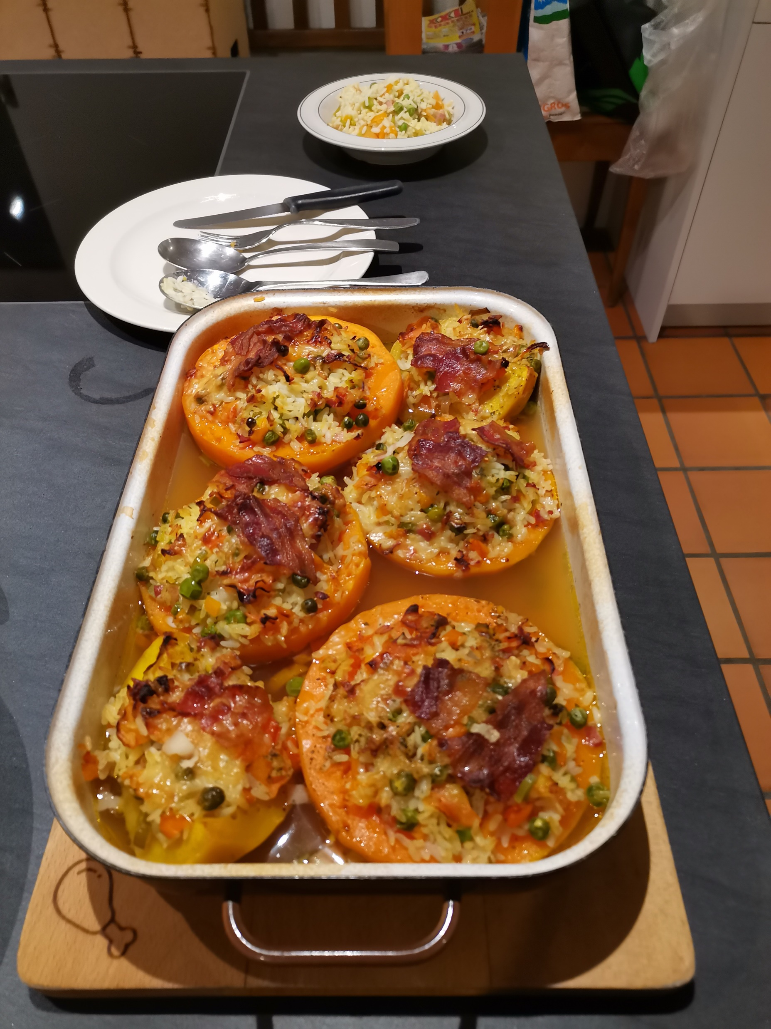
Man darf uns besuchen:
Besichtigungen www.synergieplus.ch
Neutrale
Beratungen www.net-plus.ch
Vielen Dank für’s Zuhören – kopieren erwünscht!
Essen in unserer Hausgemeinschaft: En Guete

Slide 45
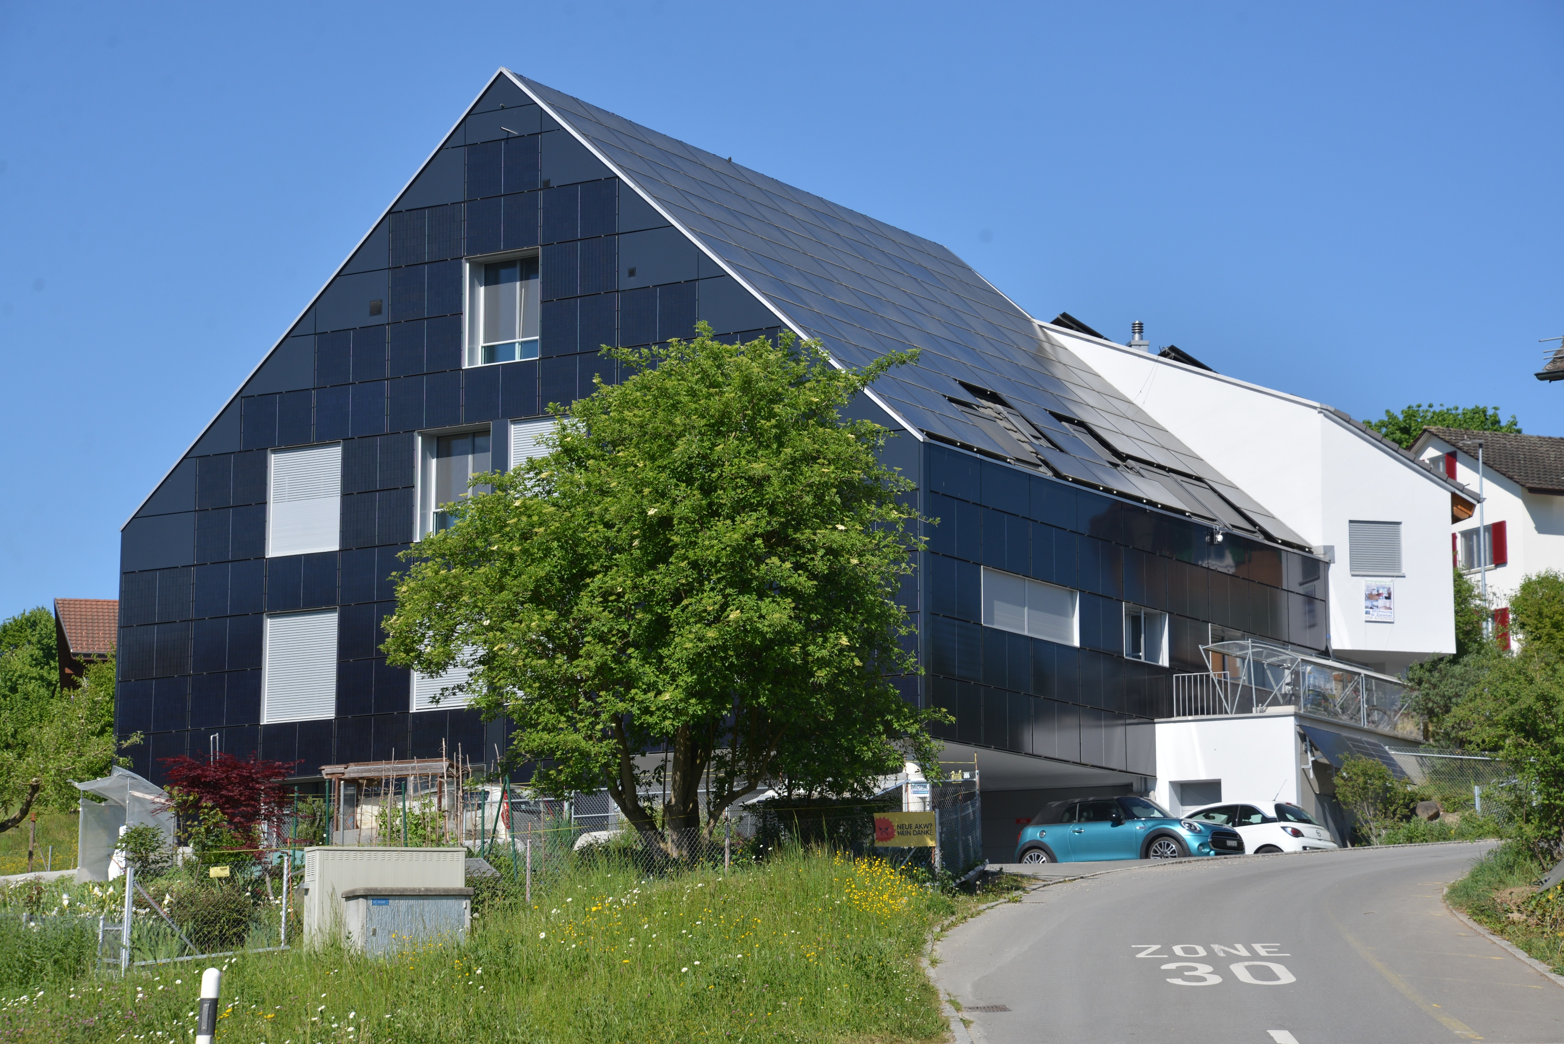
Ansicht aus Südost

Slide 46
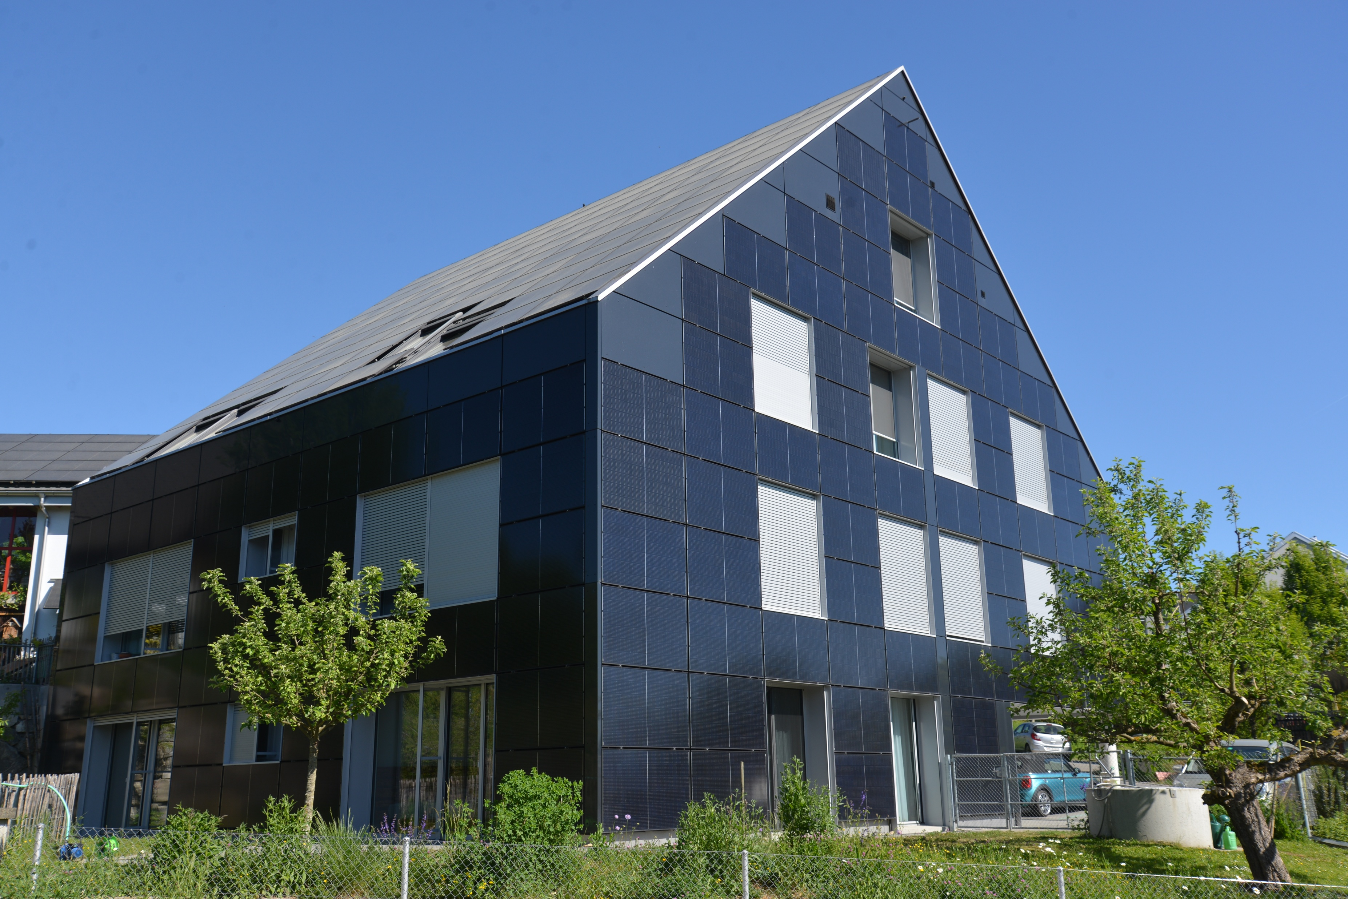

Slide 47
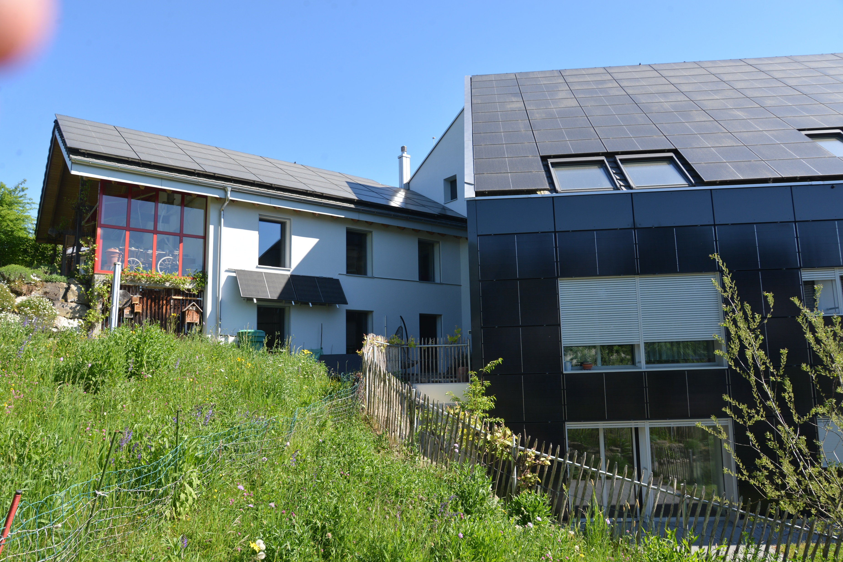

Slide 48
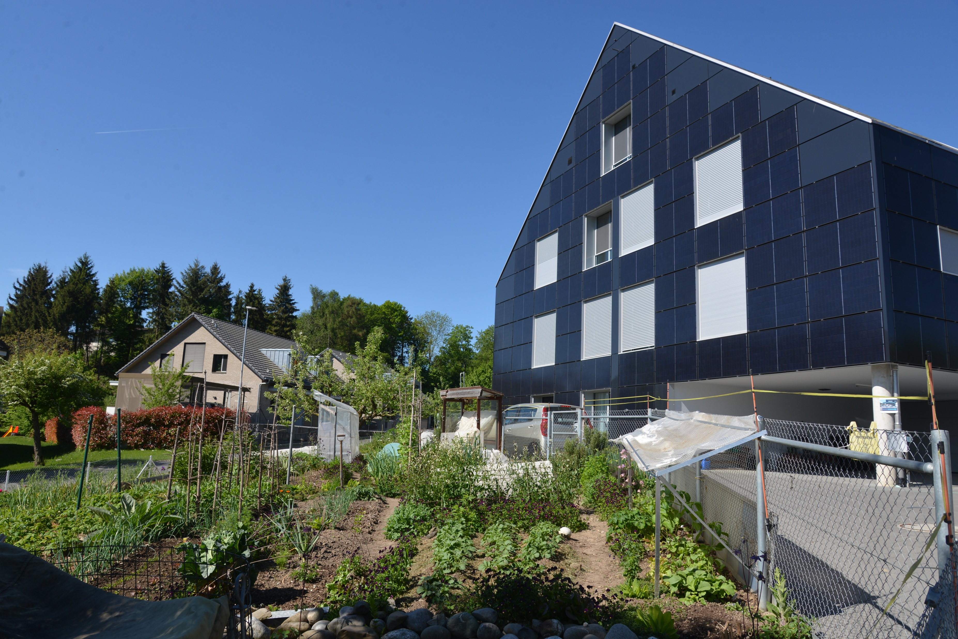

Slide 49
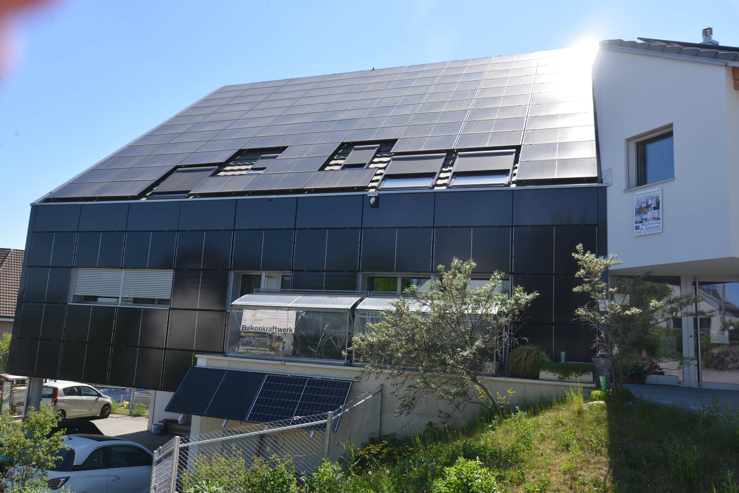
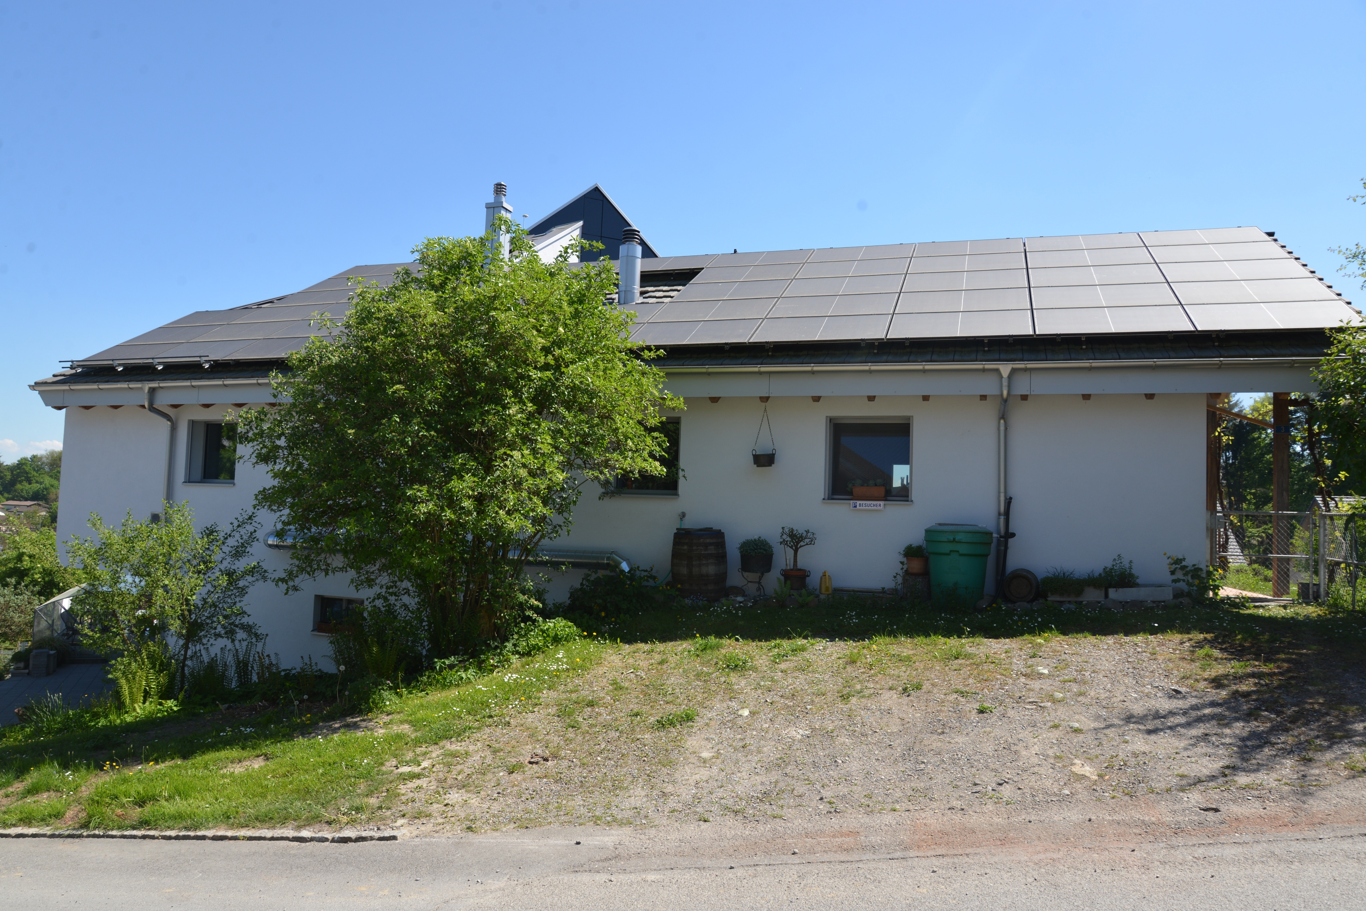
Links entspiegelt unten blendfrei

Slide 50
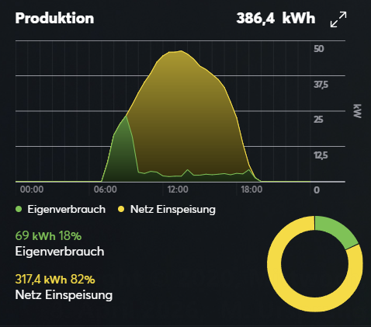
7.4.2026
Heute ist die Batterie nicht netzdienlich.
Erst wenn die Batterieladung auf etwa 10Uhr verschoben wird, wird die Spitze gebrochen.
Wenn die EnergieVergütung reduziert wird, dann verschiebe ich die Batterieladung.
Wenn der Konsum von Energie gratis oder negativ ist, dann wärme ich den Tank.

Slide 51
Batterie – Inselfähig - Schwarzstartfähig
Batterie Unterhalt
Wechselrichter 2
Messung
Netz (Grid)
Notstrom versorgt
Wechselrichter 1
Batterie 108kWh
Wohnung 1
PV 1
Allgemein …
Warmwasser
Heizung
…
Wohnung 5
PV 2
Schwarzstartfähigkeit

Slide 55
